Slide 1

4조 2차 프로젝트
OLIGO-K
지역 관광사업
기획서 생성
웹서비스
공식 데이터와 사례 기반
지자체 관광 기획 지원
서비스 · 데이터 · ML · AI · 구현 결과
01 / 40
Notes:
[상세 발표 스크립트]
OLIGO-K는 관광 담당자가 지역 현황과 타지역 운영 사례를 함께 검토하고 관광사업 아이디어를 문서로 만드는 웹서비스입니다. 오늘은 사용자 흐름, 실제 코드 구조, 숫자 예측, 근거 조사, 기획 생성, 결과물과 남은 검증을 설명합니다. 초기 기획 문서의 STAY-UP AI는 같은 프로젝트의 초기 명칭이며 현재 발표와 서비스는 OLIGO-K 표기를 사용합니다. 표지 이미지는 사용자 제공 초안의 콘셉트 일러스트이며 실제 관광지 사진으로 제시하지 않습니다.
[간소화 발표 스크립트]
안녕하세요. OLIGO-K는 지자체 관광 담당자가 지역 데이터를 확인하고, 다른 지역의 공식 사례를 참고해 관광사업 기획서 초안을 만드는 서비스입니다. 오늘은 실제 이용 화면부터 시작해 데이터와 머신러닝, AI의 역할, 최종 문서 출력까지 설명드리겠습니다.
[구현 근거]
C:/Users/Admin/mbca/TP2-3/docs/PROJECT_BRIEF.md
C:/Users/Admin/mbca/TP2-3/frontend/src/components/WorkspaceShell.jsx

Slide 2
발표 구성
목차
1. 서비스 개요
기획 목적 · 메인 4단계 모션
03–04
2. 실제 화면과 이용 흐름
대시보드 · 입력 · 생성 · 다운로드
05–08
3. 시스템 구조
React · API · 비동기 생성 작업
09–11
4. 데이터와 머신러닝
원자료 · MySQL · 7개 ML · 평가
12–17
5. 공식 근거와 AI Agent
유사지역 · RAG · 역할 · 모델 라우팅
18–25
6. 기획안과 문서 출력
계산 원리 · 실제 문서 · 챗봇 조정
26–32
7. 어드민·검증·운영
ML·Agent·Router 관리 · 검증 · 시연
33–40
02 / 40
Notes:
[상세 발표 스크립트]
발표는 서비스 목적을 소개한 뒤 실제 화면을 먼저 보여 주고, 그 화면을 만드는 React·API·데이터·머신러닝·AI의 내부 구조를 설명합니다. 각 슬라이드 제목의 첫 번호는 이 목차의 섹션과 대응하며 소수점 뒤 번호는 해당 섹션의 상세 주제입니다. 예를 들어 2.4는 실제 화면 섹션의 네 번째 설명, 5.3은 AI 섹션의 세 번째 설명입니다. 왼쪽 위에는 섹션 이름, 오른쪽 아래에는 전체 슬라이드 번호가 있습니다. 상세 코드 질문은 각 페이지의 발표자 노트를 참고합니다.
[간소화 발표 스크립트]
발표는 일곱 부분으로 구성했습니다. 먼저 서비스 목적과 사용 방법을 보여드리고, 그 화면을 만드는 시스템과 데이터 처리 구조를 설명하겠습니다. 이어 AI가 근거를 받아 기획서를 작성하는 과정과 실제 결과물을 보고, 마지막으로 어드민 기능과 검증 현황을 말씀드리겠습니다.
[구현 근거]

Slide 3
1. 서비스 개요
1.1 관광사업 기획에서 연결이 필요한 업무
지역에서 무엇을 더 운영하면
관광 경험과 소비가 나아질까?
현재 업무
통계 확인
타지역 사례 조사
우리 지역에 맞게 기획
목표·견적·문서 작성
시군구 관광 담당자와 지역 관광사업자를 위한
사례 기반 아이디어와 실행 초안
기대효과
조사 근거와 작성 과정을 한 화면에서 확인하고 재사용
03 / 40
Notes:
[상세 발표 스크립트]
서비스의 중심은 부족하다는 진단을 반복하는 것이 아니라, 공식 사례의 운영 방식을 참고해 우리 지역에서 실행할 아이디어를 제시하는 것입니다. 방문·숙박 지표가 낮다고 바로 특정 사업의 필요성이 입증되지는 않습니다. 담당자는 사례와 조건을 검토하고 시범 범위를 결정합니다. 업무 시간 단축이나 방문객 증가의 실제 성과는 아직 사용자 실험으로 측정하지 않았으므로 기대효과로 소개합니다. 초기 인구감소지역 문제의식에서 현재 등록된 도시·군·구의 관광 기획 지원으로 범위를 넓혔습니다.
[간소화 발표 스크립트]
관광 담당자는 지역 통계를 확인하는 것뿐 아니라, 어떤 사업을 운영하고 목표와 예산을 어떻게 잡을지 판단해야 합니다. 저희는 공식 데이터와 다른 지역의 운영 사례를 연결해 이 과정을 돕고자 했습니다. 서비스가 제공하는 것은 담당자가 검토하고 수정할 수 있는 근거 기반의 기획 초안입니다.
[구현 근거]
C:/Users/Admin/mbca/TP2-3/docs/PROJECT_BRIEF.md
C:/Users/Admin/mbca/TP2-3/docs/CONTEST_EVIDENCE.md
C:/Users/Admin/mbca/TP2-3/ai_server/app/agents/prompts.py

Slide 4
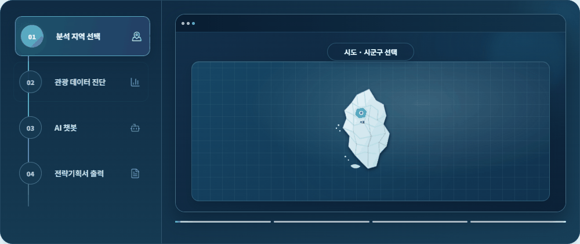
1. 서비스 개요
1.2 메인 화면의 4단계 이용 모션
지역 선택 → 데이터 진단 → AI 챗봇 → 기획서 출력
실제 홈페이지 모션 · 장면당 4초 순환 · 화면 안 수치는 이용 안내용 예시입니다.
04 / 40
Notes:
[상세 발표 스크립트]
이 화면은 TourismHomePage.jsx의 실제 home-workflow-layout을 브라우저에서 캡처한 반복 GIF입니다. STEPS와 INTERACTION_DEMOS가 네 장면을 정의하고 CARD_ROTATION_MS=4000과 setInterval이 활성 번호를 바꿉니다. CSS가 지도·차트·대화·문서의 등장과 포인터를 움직입니다. 홈에 표시된 방문자 수·목표율·공식 자료 4건 등은 하드코딩된 소개용 데모이므로 실제 API 조회 결과나 방금 생성한 보고서 성과로 설명하지 않습니다. 실제 값은 다음 대시보드 캡처에서 설명합니다. 데스크톱 PowerPoint의 슬라이드 쇼에서 반복 재생되며 편집 화면이나 일부 웹 뷰어는 정지 화면만 보일 수 있습니다.
[간소화 발표 스크립트]
메인 화면에서는 지역 선택, 데이터 진단, AI 챗봇, 기획서 출력의 네 단계를 순서대로 안내합니다. 보시는 모션은 실제 홈페이지 동작을 담은 것입니다. 이 소개 화면의 수치는 예시이며, 실제 지역 데이터는 다음 대시보드에서 조회합니다.
[구현 근거]
C:/Users/Admin/mbca/TP2-3/frontend/src/pages/TourismHomePage.jsx
C:/Users/Admin/mbca/TP2-3/frontend/src/App.css
https://support.microsoft.com/en-us/PowerPoint/add-an-animated-gif-to-a-slide

Slide 5

2. 실제 화면과 이용 흐름
2.1 대시보드에서 시작하는 이용 흐름
읽는 순서
① 지역
검색·시도·시군구로 선택
② 규모와 방향
방문·소비·숙박 카드 확인
③ 추세와 구성
월별 그래프와 업종 분포
④ 다음 업무
기획안 생성 화면으로 이동
05 / 40
Notes:
[상세 발표 스크립트]
2026-09-10 실제 localhost:5176/dashboard를 조회한 서울특별시 강남구 화면입니다. 전체 화면의 왼쪽은 지역과 지도, 오른쪽은 예측 카드·월별 추세·소비 분포입니다. 사이드바로 기획안 생성, 기획안 수정·출력, 저장된 기획서로 이동합니다. 슬라이드의 번호는 설명을 위한 읽는 순서이며 프로그램이 사용자의 분석 결론을 자동 확정하는 순서라는 뜻은 아닙니다. 데이터 확인만으로 OpenAI 보고서 생성 요청이 실행되지 않습니다. 발표에서는 먼저 왼쪽 지도에서 지역 범위를 지정한 뒤 오른쪽에서 기준월과 전망을 읽고, 사업 방향을 정할 질문으로 연결한다는 점을 설명합니다.
[간소화 발표 스크립트]
서비스에 들어오면 먼저 지역을 선택하고 오른쪽의 방문, 소비, 숙박 지표를 확인합니다. 이어 월별 흐름과 소비 구성을 살펴본 뒤 기획안 생성으로 이동합니다. 사용자가 지표를 읽고 사업 조건을 정할 수 있도록 분석 화면과 기획 화면을 연결했습니다.
[구현 근거]
C:/Users/Admin/mbca/TP2-3/frontend/src/pages/TourismDashboardPage.jsx
C:/Users/Admin/mbca/TP2-3/frontend/src/components/WorkspaceShell.jsx
C:/Users/Admin/mbca/TP2-3/frontend/src/api/dashboardApi.js

Slide 6
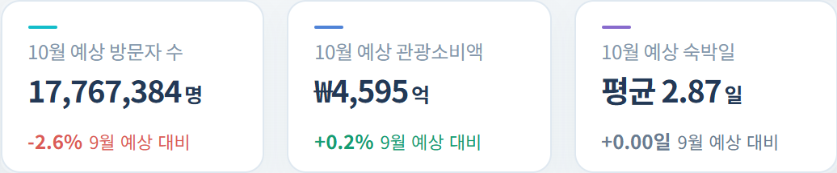
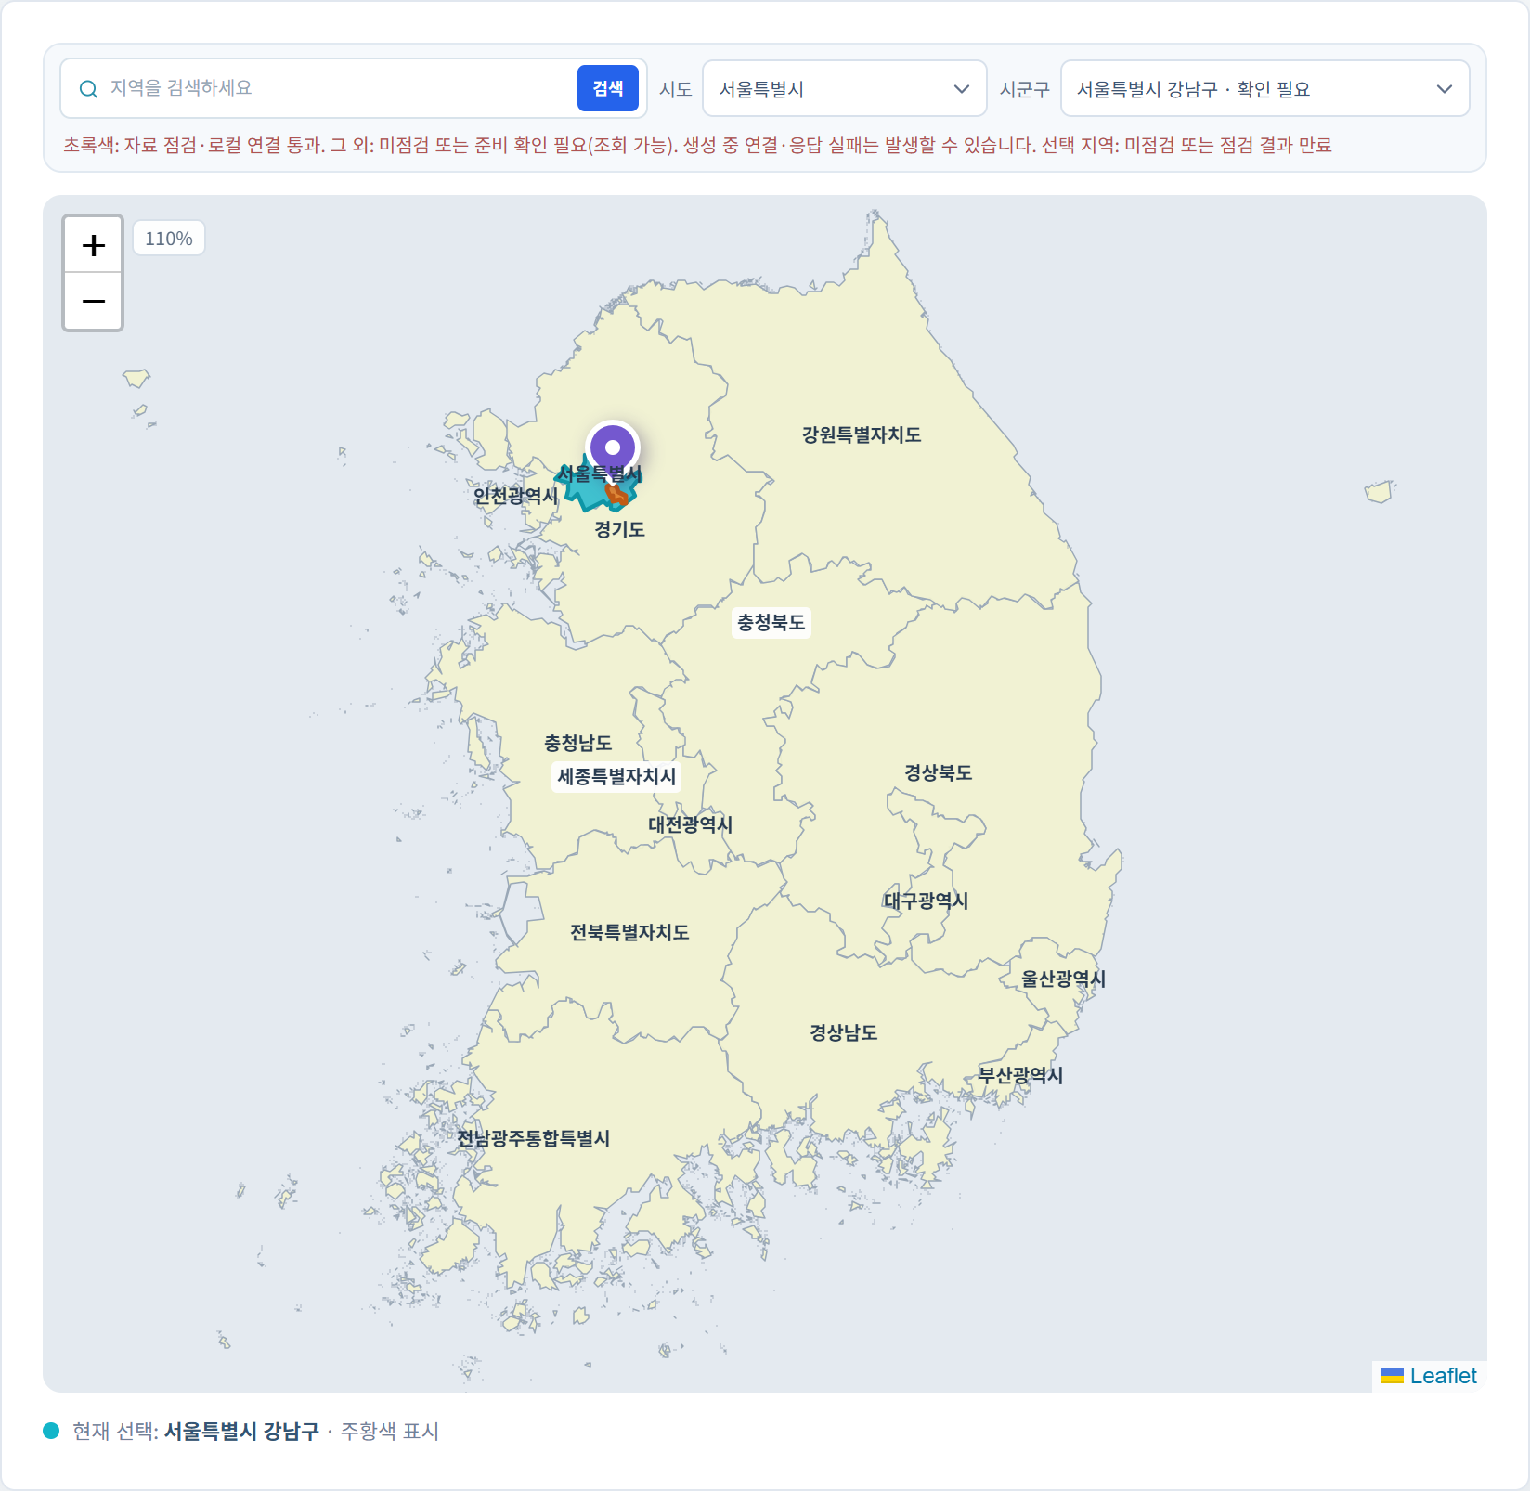
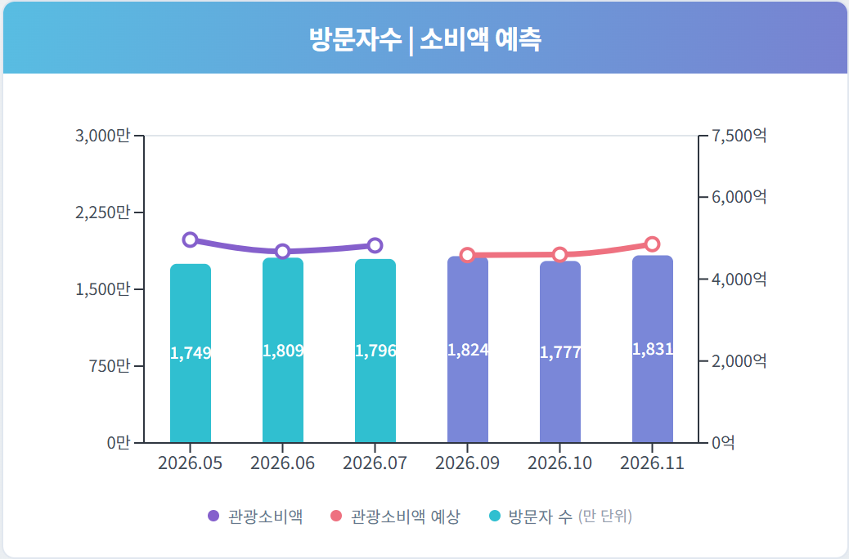
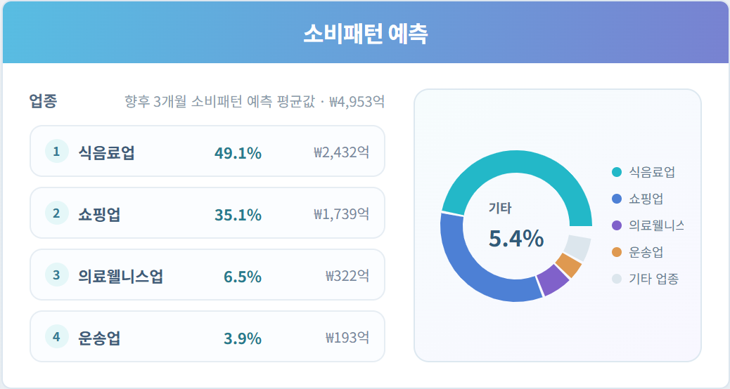
2. 실제 화면과 이용 흐름
2.2 대시보드의 지역·지표·추세·소비
01 지역
02 기준월·전망 카드
03 월별 흐름
04 참여 업종
지역 코드로 조회 → 전망의 기준월 확인 → 운영 시점과 참여 업종 검토 → 기획 조건 입력
06 / 40
Notes:
[상세 발표 스크립트]
RegionMap은 Leaflet로 Backend의 시도/시군구 GeoJSON을 그립니다. 선택 이벤트가 selectedCode를 바꾸면 getAiRegionDashboard(selectedCode,selectedRegion.name)가 AI Server GET /ai/v1/demo/{region_code}/dashboard를 요청합니다. React useEffect는 이전 요청의 결과가 다른 지역 선택 뒤에 적용되지 않도록 isActive를 검사합니다. 선택 코드와 이름은 tour-insight-selected-region 키로 localStorage에 저장합니다. 다음 기획 화면은 이 값을 초기 선택으로 읽습니다. 원자료는 지역 이름을 추측해서 결합하지 않고 등록 지역 코드로 조회합니다. 초록색 여부는 readiness-audit 결과이며 미래 응답 시간이나 문서 품질을 보증하는 색상은 아닙니다.
실제 API metrics에 10월 방문자17,767,384명, 관광소비액 약4,595억원, 평균 숙박2.87일이 있습니다. 비교 문구는 9월 예상 대비이며 최근 관측값 대비라는 뜻이 아닙니다. _build_registered_ml_dashboard는 현재 날짜의 다음 달 target_month를 정하고 저장 모델로 필요한 전망 구간을 만든 뒤 _select_display_forecasts로 표시 월을 선택합니다. 방문·소비 변화율은 (다음 월 값/비교 월 값-1)×100이며 숙박은 일수 차이입니다. 서버가 생성한 metrics의 snake_case 필드를 프론트의 카드 props로 바꿔 표시합니다. 카드는 ML 기준 흐름이고 관광사업을 실행한 추가 효과나 사용자의 목표율이 아닙니다.
2026-09-10 강남구 실제 monthly_trend 응답을 확인했습니다. recent_actuals의 마지막3개월2026.05·06·07과 직전 전망2026.09 및 표시 전망2026.10·11을 조합합니다. 따라서 모든 달이 연속된 선 그래프처럼 설명하지 않고 실제 x축 월을 읽습니다. is_forecast=false/true가 관측/전망 색 구분을 결정합니다. MonthlyActualTrendChart는 방문자는 막대, 소비는 선으로 Recharts ComposedChart에 표시하고 좌우 축 단위를 분리합니다. 높은 방문 전망은 프로그램의 효과를 입증하지 않으며, 운영 시점과 수요 규모를 검토할 입력입니다. 기획서의 사업 월 그래프는 별도 report_projection이 기간을 맞추므로 대시보드와 항상 동일한 월 구간이 아닙니다.
API diagnostic.forecast_average_spending_krw=495317450667원이며 식음료업 비중은49.1%, amount_krw는 이를 곱하고 원 단위 반올림한 값입니다. 화면은 금액을 억 원으로 반올림해2,432억원으로 표시합니다. 쇼핑35.1%, 의료웰니스6.5%, 운송3.9%, 기타5.4%도 같은 관측 구성입니다. 기타는 표시 상위4개 업종 이외의 잔여 비중입니다. TourismConsumptionStayDiagnostic은 이 값을 표와 도넛으로 보여 줍니다. 이 구성은 예를 들어 식음·쇼핑 참여처를 어떤 묶음으로 연결할지 질문을 구체화하는 자료지만 높은 비중 자체가 정책 필요성이나 신규 사업 성공의 증명은 아닙니다. LLM은 같은 계열의 지역 원자료를 snapshot과 읽기 전용 도구로 받으며 대시보드 이미지를 보고 계산하지 않습니다.
[간소화 발표 스크립트]
대시보드는 네 부분을 함께 읽으면 됩니다. 지역을 선택하면 같은 지역 코드로 데이터를 조회하고, 카드에서 기준월과 전망을 확인합니다. 아래 그래프는 운영 시점을, 업종 분포는 어떤 참여처를 연결할지 검토하는 자료입니다. 업종별 예상 금액은 전체 소비 전망에 현재 업종 비중을 적용한 값입니다.
[구현 근거]
C:/Users/Admin/mbca/TP2-3/frontend/src/pages/TourismDashboardPage.jsx
C:/Users/Admin/mbca/TP2-3/frontend/src/api/dashboardApi.js
C:/Users/Admin/mbca/TP2-3/ai_server/app/main.py
C:/Users/Admin/mbca/TP2-3/ai_server/ml/planning_evidence.py

Slide 7
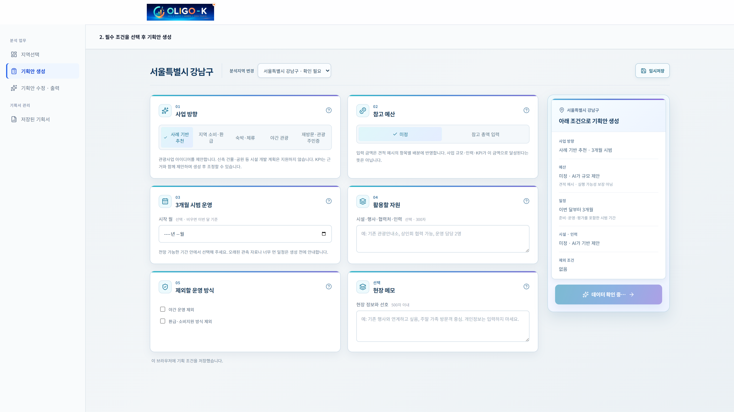
2. 실제 화면과 이용 흐름
2.3 사업 조건 입력과 초안 생성
01 지역 선택
02 조건 입력
03 생성·검토
04 수정·출력
지역 현황
자료 준비 확인
사업 방향·예산
시작 월
공식 사례 비교
기획안 작성
챗봇 조정·저장
PPTX / DOCX
감당할 수 있는 입력만 받기
사업 방향 4종과 사례 기반 추천
참고 예산은 총액 배분에 반영
자원 300자 · 현장 메모 500자
시작 월부터 3개월 시범 운영
07 / 40
Notes:
[상세 발표 스크립트]
현재 입력은 guided_v1입니다. 네 가지 사업 방향은 소비·환급, 숙박·체류, 야간 관광, 재방문·관광주민증입니다. 사례 기반 추천을 선택할 수도 있습니다. 참고 예산은 입력 총액에 맞춘 견적 배분이지 그 금액으로 KPI를 달성한다는 보장이 아닙니다. 제외 조건은 야간 또는 환급 방식입니다. Pydantic이 값·길이·충돌을 검증하고 해당 조건에 맞는 공식 사례와 후보만 남깁니다. 실제 연결된 후보 수는 보고서마다 다르며 항상 4개를 생성하지 않습니다. 스크린샷은 2026-09-10 실행 중인 React 화면입니다.
[간소화 발표 스크립트]
기획 입력은 서비스가 처리할 수 있는 범위로 정리했습니다. 사업 방향이나 사례 기반 추천을 선택하고, 참고 예산과 시작 월, 활용할 자원을 입력합니다. 서버는 조건에 맞는 사례를 좁히며, 참고 예산은 견적 배분에 반영합니다. 그 예산으로 목표를 반드시 달성한다는 의미는 아닙니다.
[구현 근거]
C:/Users/Admin/mbca/TP2-3/frontend/src/pages/TourismPlanningPage.jsx
C:/Users/Admin/mbca/TP2-3/frontend/src/features/planning/planningBrief.js
C:/Users/Admin/mbca/TP2-3/ai_server/app/planning_brief.py
C:/Users/Admin/mbca/TP2-3/ai_server/app/case_recommendation.py

Slide 8
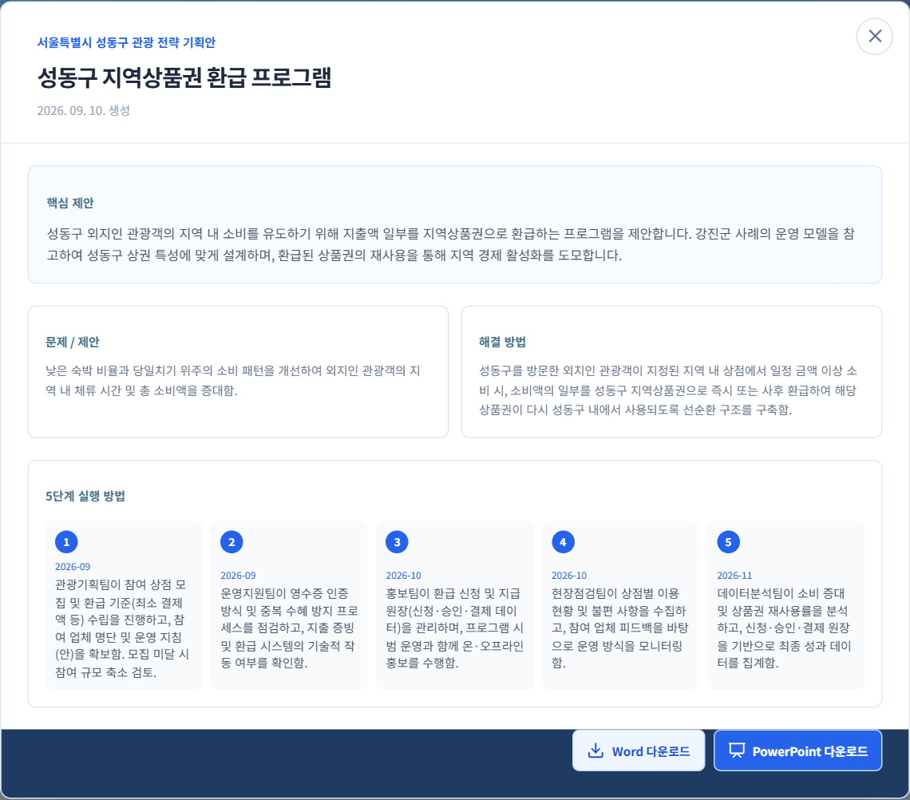
2. 실제 화면과 이용 흐름
2.4 접속부터 기획서 다운로드까지
01 접속·지역 선택
02 기획안 생성
03 진행·결과 확인
04 수정·저장
05 파일 다운로드
지역선택에서 지표 확인
조건 입력 후 생성 클릭
현재 단계와 초안 확인
챗봇 조정 후 저장하기
저장된 기획서에서 선택
Word · PowerPoint
저장 목록의 제목을 클릭
본문 확인 후 다운로드
같은 보고서의 수치와 출처를
두 형식에 함께 반영
생성 결과를 검토한 뒤 저장합니다. 저장된 기획서는 나중에 다시 열어 파일로 받을 수 있습니다.
08 / 40
Notes:
[상세 발표 스크립트]
사용자는 홈페이지에 접속해 지역선택 대시보드에서 지역과 지표를 확인합니다. 사이드바 기획안 생성에서 사업 조건을 정하고 생성 버튼을 누르면 비동기 작업을 시작합니다. 서버의 데이터 분석, 공식 사례 확인, 기획안 생성, 품질 검토 단계가 화면에 표시됩니다. 완료 후 기획안 수정·출력 화면에서 본문을 확인하고 챗봇으로 허용된 내용을 조정한 뒤 기획안 저장하기를 누릅니다. 저장된 기획서 화면은 MySQL의 목록을 조회합니다. 제목을 누르면 원문을 불러와 모달에 보여 주고 Word 다운로드나 PowerPoint 다운로드를 누르면 해당 report ID의 파일 API를 요청합니다. downloadStoredStrategyDocument가 Blob을 받고 downloadBlob이 브라우저 다운로드를 시작합니다. 각 형식은 같은 보고서 JSON과 projection을 사용하며 캐시가 유효하지 않으면 서버가 다시 렌더링합니다. 화면 캡처는 기존 성동구 저장 보고서를 조회한 것이며 새로운 생성 실행을 보여 주는 것은 아닙니다.
[간소화 발표 스크립트]
실제 이용 순서는 지역 선택, 조건 입력, 생성, 수정과 저장, 파일 다운로드입니다. 생성 중에는 현재 처리 단계를 확인하고, 결과가 나오면 챗봇으로 목표나 문구를 조정합니다. 저장된 기획서에서 제목을 열고 Word 또는 PowerPoint를 선택하면 같은 보고서 내용을 파일로 받을 수 있습니다.
[구현 근거]
C:/Users/Admin/mbca/TP2-3/frontend/src/pages/TourismPlanningPage.jsx
C:/Users/Admin/mbca/TP2-3/frontend/src/pages/SavedStrategyPlansBoardPage.jsx
C:/Users/Admin/mbca/TP2-3/frontend/src/api/dashboardApi.js
C:/Users/Admin/mbca/TP2-3/ai_server/app/strategy_store.py

Slide 9
3. 시스템 구조
3.1 전체 서비스 구조
/api
일반 Backend
VWorld
FastAPI
지도 경계 조회·캐시
행정구역 경계
React + Vite
지역 선택·분석
기획·문서 화면
데이터와 모델
MySQL · 원자료 · Joblib
/ai
AI Server
FastAPI
관광 데이터·생성 작업
근거와 생성
공식 문서 · Qwen · Gemma
OpenAI API
현재 개발 포트: React 5176 · Backend 8100 · AI 8112 · Streamlit 8501
09 / 40
Notes:
[상세 발표 스크립트]
현재 일반 Backend는 주로 VWorld 지도 경계를 제공하고 관광 데이터 조회·MySQL·ML·LLM·저장·출력은 AI Server에 있습니다. React는 /api와 /ai를 각각 호출하며 Vite 개발 프록시가 두 서버에 전달합니다. 일반 Backend를 거쳐서만 AI Server에 가는 구조로 설명하면 틀립니다. start-dev.ps1과 vite.config.js의 현재 기본 포트는 8100, 8112입니다. 초기 설계의 8000/8001과 구분합니다. Streamlit 구조 탐색기는 별도 보조 서비스입니다. 운영 설계에서는 Nginx가 정적 React와 두 API를 라우팅하며 AWS 배포 완료는 아직 확인되지 않았습니다.
[간소화 발표 스크립트]
전체 구조는 React 화면과 두 개의 FastAPI 서버로 나눴습니다. 일반 Backend는 지도 경계를 제공하고, AI Server는 관광 데이터, 머신러닝, 생성 작업을 담당합니다. AI Server가 MySQL과 저장 모델, 공식 근거, 각 언어모델을 연결하고 브라우저에는 필요한 결과만 전달합니다.
[구현 근거]
C:/Users/Admin/mbca/TP2-3/frontend/vite.config.js
C:/Users/Admin/mbca/TP2-3/backend/app/main.py
C:/Users/Admin/mbca/TP2-3/ai_server/app/main.py
C:/Users/Admin/mbca/TP2-3/start-dev.ps1
C:/Users/Admin/mbca/TP2-3/docs/ARCHITECTURE.md

Slide 10
3. 시스템 구조
3.2 React 페이지와 공통 컴포넌트
src/main.jsx
└─ App.jsx
├─ routes.js
└─ lazy + Suspense
├─ TourismDashboardPage
├─ TourismPlanningPage
├─ TourismStrategyPage
└─ SavedStrategyPlansBoardPage
공통 화면
WorkspaceShell
RegionWorkspacePicker
WorkspaceAssistantPanel
데이터 표시
Leaflet 지도 · Recharts 차트
API 모듈과 입력 상태 관리
별도 React Router 패키지 없이 pathname을 해석하며, 페이지를 지연 로딩합니다.
10 / 40
Notes:
[상세 발표 스크립트]
프런트엔드는 React 19와 Vite를 사용합니다. App.jsx는 window.location.pathname을 routes.resolveAppRoute에 넘겨 pageId를 찾고 해당 페이지를 lazy import합니다. Suspense가 대기 화면을 제공합니다. routes.js는 정규 경로, /diagnosis와 /proposal 같은 이전 주소 별칭, 알 수 없는 경로 처리를 담당합니다. 일반적인 React Router 구성으로 소개하지 않습니다. 공통 shell과 region picker가 지역 상태 및 페이지 이동을 묶고 assistant panel이 챗봇을 제공합니다. 입력 조건은 지역별로 브라우저 localStorage에 보관합니다. 지도는 Leaflet, 차트는 Recharts이며 서버의 숫자를 화면에 렌더링합니다. 팀 학습용 /ml-test, /openai-test, /react-test, /llm-control, /project-tree도 별도 lazy 페이지입니다.
[간소화 발표 스크립트]
React는 페이지와 공통 컴포넌트, API 호출, 기획 상태 처리로 역할을 나눴습니다. 현재는 별도 React Router 패키지 대신 경로 목록과 pathname으로 페이지를 선택합니다. 공통 셸과 지역 선택, 챗봇을 재사용하고, 서버 요청은 API 모듈에서 관리합니다.
[구현 근거]
C:/Users/Admin/mbca/TP2-3/frontend/src/main.jsx
C:/Users/Admin/mbca/TP2-3/frontend/src/App.jsx
C:/Users/Admin/mbca/TP2-3/frontend/src/routes.js
C:/Users/Admin/mbca/TP2-3/frontend/src/components/WorkspaceShell.jsx
C:/Users/Admin/mbca/TP2-3/frontend/src/components/RegionWorkspacePicker.jsx
C:/Users/Admin/mbca/TP2-3/frontend/src/components/WorkspaceAssistantPanel.jsx
C:/Users/Admin/mbca/TP2-3/frontend/package.json

Slide 11
3. 시스템 구조
3.3 오래 걸리는 생성 요청의 처리
순서 | React / API | 서버에서 처리하는 일
1 요청 | POST strategy-report/jobs | 입력 검사 후 job_id 반환
2 실행 | _run_strategy_report_job | 저장 모델 추론·Agent 순차 처리
3 조회 | GET 작업 상태 · 3초 간격 | status · message · progress_step 전달
4 결과 | 기획 화면에서 미리보기 | 결과와 검수 상태를 따로 보관
5 저장 | 사용자의 저장 요청 | MySQL 보고서와 문서 파일 연결
데이터 분석 / 공식사례 확인 / 기획안 생성 / 품질검토는 실제 실행 지점에서 갱신됩니다.
11 / 40
Notes:
[상세 발표 스크립트]
긴 모델 작업을 하나의 브라우저 요청이 끝날 때까지 기다리게 하지 않습니다. 생성 API가 작업 ID를 반환하고 서버의 _run_strategy_report_job이 작업합니다. 화면은 3초 간격으로 상태를 조회합니다. generation_progress.py의 ContextVar 콜백이 orchestrator 실제 단계에서 진행 번호와 설명을 전달합니다. 완료된 파트는 채운 색, 진행 파트는 애니메이션으로 구분합니다. 다른 화면에 갔다 돌아오면 서버의 상태를 다시 읽습니다. 서버가 재시작되면 동일 생성이 자동으로 이어지는 분산 작업 큐는 아니며 중단 상태를 처리합니다. 명시적 저장과 자동 작업 상태 보관의 차이를 설명합니다.
[간소화 발표 스크립트]
기획서 생성은 오래 걸리기 때문에 요청 하나를 계속 붙잡아 두지 않고 작업 ID를 발급합니다. 화면은 이 ID로 진행 상태를 조회하고 완료된 결과를 받습니다. 따라서 페이지를 이동해도 서버 작업은 계속되며, 실패하면 어느 단계에서 문제가 났는지 확인할 수 있습니다.
[구현 근거]
C:/Users/Admin/mbca/TP2-3/ai_server/app/main.py
C:/Users/Admin/mbca/TP2-3/ai_server/app/generation_progress.py
C:/Users/Admin/mbca/TP2-3/ai_server/app/strategy_store.py
C:/Users/Admin/mbca/TP2-3/frontend/src/pages/TourismStrategyPage.jsx

Slide 12
4. 데이터와 머신러닝
4.1 공식 원자료의 수집과 전처리
공식 다운로드
표준 월별 표
검증·저장
학습·조회
데이터랩 CSV · Excel · ZIP
지역코드 + 기준월 + 단위
processed · MySQL · 출처
지역별 ML · 대시보드
원자료 보존
서로 다른 외부 API
활용 범위
data/raw는 수정하지 않음
코드로 변환 과정 재현
결측·0·미집계 구분
TourAPI: 관광지·주소·이미지
VWorld: 지도 경계
OpenAI: 조사·생성·검토
등록 지역 89개
지역별 7개 예측 지표
원자료와 MySQL을 함께 조회
12 / 40
Notes:
[상세 발표 스크립트]
한국관광 데이터랩은 공식 다운로드나 허용 API로 수집하며 사이트를 크롤링하지 않습니다. regional_datalab_data.py가 표준 CSV 또는 ZIP을 읽고 지역별 어댑터가 같은 월별 표 계약을 제공합니다. 지역명만으로 결합하지 않고 검증된 region_code와 year_month를 사용합니다. 단위가 천원인 원자료는 원 단위로 변환하고 방문·외지인·숙박 정의를 구분합니다. 원본은 보존하고 파생 파일과 SQL 적재를 재현합니다. 원자료 최신월은 대부분 2026-06, 강남은 2026-07입니다. 2026-09-10 준비도 기록의 89개는 등록·자료 점검 대상 수이며 전국 모든 시군구나 모두 우수한 예측이라는 뜻은 아닙니다.
[간소화 발표 스크립트]
원자료는 관광데이터랩에서 공식적으로 내려받은 파일을 보관하고 코드로 변환합니다. 지역 코드와 연월을 기준으로 결합해 이름이 비슷한 지역이나 다른 기간이 섞이지 않게 합니다. 원본 파일과 변환 결과를 분리해 같은 분석을 다시 실행할 수 있도록 했습니다.
[구현 근거]
C:/Users/Admin/mbca/TP2-3/ai_server/ml/regional_datalab_data.py
C:/Users/Admin/mbca/TP2-3/ai_server/ml/standard_region_pipeline.py
C:/Users/Admin/mbca/TP2-3/ai_server/ml/validation.py
C:/Users/Admin/mbca/TP2-3/data_pipeline/tools/import_mysql_bundle.py
C:/Users/Admin/mbca/TP2-3/storage/region_readiness_audit.json

Slide 13
4. 데이터와 머신러닝
4.2 MySQL의 핵심 데이터 관계
dim_region
1 : N
fact_tourism_monthly
출처 추적
PK region_code
PK region_code + year_month
지표별 원자료 연결
data_source
비교 맥락
기획 결과
생성·성과 기록
regional_planning_context
regional_peer_comparison
strategy_reports
본문 JSON · 지역 · 파일 경로
strategy_report_jobs
사업 전후 측정 테이블
관측 수치·출처·기획 기록은 MySQL, 저장 모델은 Joblib, 생성 문서는 파일로 관리합니다.
13 / 40
Notes:
[상세 발표 스크립트]
상단은 스키마의 주요 FK 관계를 단순화한 ERD입니다. 지역 한 개에 여러 월별 지표가 연결되고 지표별 출처 테이블에서 원자료를 추적합니다. 하단은 관광기획 맥락, peer 비교, 보고서, 작업 상태, 전후 측정 기록의 역할 묶음입니다. 하단의 모든 테이블이 물리적 FK로 직접 연결됐다는 뜻은 아닙니다. 전체 SQL에는 추가 적재·관광지·ML·전국보조지표 테이블이 있으나 발표에서는 생성 경로에 필요한 구조를 제시합니다. Joblib 메타데이터와 실제 서비스 예측 경로가 있으므로 DB의 ml_prediction 테이블을 모든 예측의 유일한 저장소라고 설명하지 않습니다.
[간소화 발표 스크립트]
MySQL은 지역과 월별 관측 수치, 보고서와 저장 이력을 관리합니다. 정확한 사실은 데이터베이스에서 읽고, 언어모델이 숫자를 새로 만들게 하지 않습니다. 원자료와 예측 결과, 사용자 목표를 구분해 보관하는 것이 이후 문서의 일관성을 유지하는 기준입니다.
[구현 근거]
C:/Users/Admin/mbca/TP2-3/database/mysql/001_nationwide_tourism_data.sql
C:/Users/Admin/mbca/TP2-3/ai_server/app/strategy_store.py
C:/Users/Admin/mbca/TP2-3/ai_server/app/nationwide_context_store.py

Slide 14
4. 데이터와 머신러닝
4.3 7개 ML 결과를 사용하는 위치
예측 지표 | 비교·조사에 사용하는 의미 | 사용 위치
방문자 수 | 관심과 실제 방문 규모의 흐름 | 전망 그래프·KPI + 조사 입력
관광소비액 | 지역 소비 규모와 계절 흐름 | 전망 그래프·KPI + 조사 입력
숙박 방문 비율 | 숙박으로 이어지는 비중 | 숙박·체류 사례 조사
평균 숙박일수 | 숙박 방문자의 머무는 길이 | 연박·다음 날 프로그램 조사
평균 체류시간 | 지역에서 보내는 시간 | 체험·거점 연결 사례 조사
내비게이션 검색 | 목적지에 대한 관심 | 안내·예약·현장 이용 연결 조사
숙박 검색 | 숙박 목적지에 대한 관심 | 숙박 연계 운영 조건 조사
검색 ≠ 방문·예약 완료. 나머지 5개 지표의 본문 반영은 선택 사업과 LLM의 작성 결과에 따라 달라집니다.
14 / 40
Notes:
[상세 발표 스크립트]
7개 지표는 같은 모델 하나의 출력 7개라고만 설명하기보다 지역별로 각 Target의 모델 또는 기준선을 선택한다고 설명합니다. 방문자와 소비액은 서로의 시차 feature를 함께 쓰고 나머지 지표는 해당 지표 자체 시차와 계절성을 씁니다. 방문·소비는 최종 문서의 ML 그래프와 KPI 계산에 직접 들어갑니다. 5개 보조 지표는 관리자 차트와 저장 ml_analysis에 보존되며 조사 질문과 후보 설계 입력에 사용합니다. 모두가 최종 본문에 반드시 인용되는 것은 아닙니다. 예측을 LLM에 공급했다는 사실과 실제 답변의 인과적 기여도는 다릅니다. 프롬프트 입력, planning_decision, 출처, 본문을 함께 보아야 실제 반영을 설명할 수 있습니다.
[간소화 발표 스크립트]
머신러닝은 방문자와 소비액 외에 숙박, 체류, 검색 관련 지표까지 일곱 결과를 만듭니다. 방문자와 소비액은 기획서의 기준 전망 그래프에 직접 들어갑니다. 다른 지표도 진단 신호와 조사 질문으로 정리해, AI가 사례를 검토하고 운영 방향을 작성할 때 참고하게 합니다.
[구현 근거]
C:/Users/Admin/mbca/TP2-3/ai_server/ml/module_usage.py
C:/Users/Admin/mbca/TP2-3/ai_server/ml/gangnam_forecast.py
C:/Users/Admin/mbca/TP2-3/ai_server/ml/planning_evidence.py
C:/Users/Admin/mbca/TP2-3/ai_server/app/report_projection.py

Slide 15
4. 데이터와 머신러닝
4.4 예측 모델의 학습과 평가 절차
입력: 1·3·12개월 전 값 + 예측월의 계절 정보
학습
모델 선택
최종 평가
2025.01–11
과거 Target 11개월
2025.12–2026.02
Validation MAE 비교
2026.03–06
선택에 쓰지 않은 Test
후보
RandomForestRegressor / LinearRegression
각 지표의 후보와 전년 동월 기준선을 비교
원주시 저장 모델 기준. 평가 이후 전체 관측 이력으로 최종 fit하고 Joblib·메타데이터를 저장합니다.
15 / 40
Notes:
[상세 발표 스크립트]
원주 원자료는 2024-01부터 2026-06까지 30개월입니다. 12개월 시차가 필요해 지도학습 Target은 2025-01부터 시작합니다. evaluation.select_and_evaluate는 Validation 3개월 MAE로 후보와 계절 기준선을 선택하고 최근 4개월 Test로 선택 모델 성능을 평가합니다. Test를 보고 사후에 모델을 바꾸지 않습니다. 방문자·내비·숙박검색 후보는 RandomForestRegressor(n_estimators=300,max_depth=3,min_samples_leaf=2,random_state=42), 소비·숙박일수·숙박률·체류시간 후보는 LinearRegression입니다. 모든 Target에 두 회귀모델을 경쟁시키는 구조는 아닙니다. 월은 sin/cos로 계절성을 표현합니다. 기준선이 선택되면 회귀모델을 저장하지 않고 전년 동월 값을 사용합니다. 웹에서 생성할 때마다 재학습하지 않습니다.
[간소화 발표 스크립트]
학습 데이터는 시간순으로 나누고, 이전 달과 전년도 값, 계절 정보를 입력 변수로 사용합니다. 검증 구간에서 모델과 계절 기준선을 비교한 뒤 사용할 방법을 선택합니다. 마지막 테스트 구간은 선택 과정과 분리해 성능을 평가하고, 웹에서는 저장된 모델을 불러 예측합니다.
[구현 근거]
C:/Users/Admin/mbca/TP2-3/ai_server/ml/gangnam_forecast.py
C:/Users/Admin/mbca/TP2-3/ai_server/ml/evaluation.py
C:/Users/Admin/mbca/TP2-3/artifacts/ml/51130/demand_model.metadata.json
C:/Users/Admin/mbca/TP2-3/ai_server/ml/scripts/train_regions.py

Slide 16
4. 데이터와 머신러닝
4.5 지역별 방문자 예측 성능 비교
Test MAPE
강남구 3.05%
기준선보다 낮은 오차
원주시 4.37%
기준선 3.99%보다 높음
강남 2026.04–07 / 원주 2026.03–06, 각각 4개월. 서로 다른 기간의 사례 비교이며 전국 평균이 아닙니다.
16 / 40
Notes:
[상세 발표 스크립트]
수치는 활성 지역별 artifacts/ml/11680 및 51130의 demand_model.metadata.json에서 읽었습니다. 강남 방문자 선택 모델 Test MAE는 537,513.50명, 기준은 673,789명이며 MAPE는 3.05%, 3.78%입니다. 원주는 103,646.64명 대 92,238.25명, MAPE 4.37% 대 3.99%입니다. 원주 모델은 Validation에서는 우수했지만 Test에서는 기준선보다 나빴습니다. 이 결과를 숨기거나 모든 지역에서 모델이 우수하다고 발표하지 않습니다. MAPE는 100에서 빼서 정확도라고 표현하지 않습니다. Test가 4개월로 짧다는 점과 지역별 기간이 다르다는 점을 함께 설명합니다. 1~3개월 재귀 예측의 별도 평가도 metadata에 있으며 4~12개월은 탐색 전망입니다.
[간소화 발표 스크립트]
지역마다 머신러닝의 성능은 다르게 나옵니다. 강남구의 테스트에서는 방문자 모델이 기준선보다 좋았지만, 원주는 해당 구간에서 기준선이 더 좋았습니다. 그래서 일부 결과만으로 모든 지역에서 우수하다고 말하지 않고, 지역별 평가와 기준모델을 함께 보여줍니다.
[구현 근거]
C:/Users/Admin/mbca/TP2-3/artifacts/ml/11680/demand_model.metadata.json
C:/Users/Admin/mbca/TP2-3/artifacts/ml/51130/demand_model.metadata.json
C:/Users/Admin/mbca/TP2-3/ai_server/ml/evaluation.py
C:/Users/Admin/mbca/TP2-3/ai_server/ml/planning_evidence.py

Slide 17
4. 데이터와 머신러닝
4.6 예측값이 기획안까지 전달되는 과정
저장 모델 추론
수치·신호 묶음
공식 사례 조사
후보·본문 작성
pipeline.predict
planning_evidence.py
research_questions
Qwen 비교 / Gemma 작성
forecasts
signals
research_questions
월별 예측값·단위·기간
get_ml_forecast로 조회
기간 합계·평균과 전년 비교
모델 평가·신뢰도 전달
방문·검색 / 소비 / 숙박·체류
세 묶음의 공식 조사 질문
예: 숙박검색과 숙박률의 흐름을 함께 보고 예약·숙박 연계 사례를 조사합니다. 사업 자동 확정 규칙은 아닙니다.
17 / 40
Notes:
[상세 발표 스크립트]
report_orchestrator.orchestrate_strategy_report가 먼저 build_planning_ml_evidence를 호출합니다. 지역 registry에서 pipeline을 찾아 저장 모델을 로드하고 사업 기간에 필요한 월을 재귀 예측합니다. planning_evidence는 forecasts, signals, model_evaluations, research_questions를 만들고 snapshot.ml_analysis에 넣습니다. decision_facts가 집계 신호를 forecast_windows에 복사합니다. CaseStudyAgent는 세 묶음 질문을 RAG 검색어 및 허용된 웹 조사 입력에 반영합니다. 로컬 Agent에서는 local_agent._prefetch_required_evidence가 get_ml_forecast 등을 실행하고 도구 결과를 JSON 또는 무손실 표로 모델 메시지에 붙입니다. Qwen은 이 숫자와 사례를 비교하고 Gemma는 선정 판단을 받아 실행안을 씁니다. 숙박검색과 숙박률 예시는 해석 방법을 보여 주는 조건부 예시이지 실제 성동구의 확정 원인 분석이 아닙니다.
[간소화 발표 스크립트]
ML 결과는 그대로 긴 숫자 목록으로만 전달하지 않습니다. 서버가 전망과 변화 신호, 조사할 질문을 정리해 지역 근거에 넣습니다. Qwen은 이 근거로 후보를 비교하고 Gemma는 선택된 후보를 실행안으로 작성합니다. 최종 문서는 같은 전망 데이터를 다시 사용합니다.
[구현 근거]
C:/Users/Admin/mbca/TP2-3/ai_server/ml/planning_evidence.py
C:/Users/Admin/mbca/TP2-3/ai_server/app/agents/decision_facts.py
C:/Users/Admin/mbca/TP2-3/ai_server/app/agents/report_orchestrator.py
C:/Users/Admin/mbca/TP2-3/ai_server/app/agents/case_study_agent.py
C:/Users/Admin/mbca/TP2-3/ai_server/app/llm/local_agent.py
C:/Users/Admin/mbca/TP2-3/ai_server/app/llm/evidence_tools.py

Slide 18
5. 공식 근거와 AI Agent
5.1 유사 지표 지역과 참고 사업의 선정
① 관광지표로 비교 지역 탐색
② 공식 문서로 사업 연결
최근 12개월 방문 규모의 로그값
소비/방문 비율 · 숙박 비율
평균 숙박일수
표준화 후 유클리드 거리
가까운 5개 지역 저장
같은 시도·타시도·전국 사례 탐색
운영 방식이 같은 사례 연결
문서 등급과 source_id로 정렬
예산서만 있는 후보 제외
선택 조건과 제외 조건 적용
지리·교통·주민 인구 유사성은 이 거리식에 없습니다. 7개 예측값으로 학습한 사업 추천 모델도 아닙니다.
18 / 40
Notes:
[상세 발표 스크립트]
지역 peer와 기획 사례 연결은 서로 다른 단계입니다. data_pipeline/tools/build_planning_context.py의 build_peer_rows는 log1p(visitors_12m), spend_per_visitor_krw, overnight_ratio_avg_pct, avg_stay_days 네 값으로 z=(x-평균)/표준편차(ddof=0)를 계산합니다. 표준편차 0은 1로 대체하고 sqrt(sum((z_a-z_b)^2)) 거리로 자신을 뺀 상위 5지역을 저장합니다. 이는 관측 관광지표의 거리이며 감독학습 추천 모델이 아닙니다. 소비/방문 값도 동일 개인의 실제 객단가로 검증되지 않았습니다. case_scope는 같은 시도, 타시도 peer, 전국 운영 원리를 섞어 최대 8개 사례 카드를 구성합니다. case_recommendation.match_cases는 공식 URL과 operating_model이 있는 문서를 사업 방식에 맞추어 연결하고 예산 편성 문서를 제외합니다. 지리·교통·관광자원·인구의 유사성을 증명하는 알고리즘은 현재 없습니다.
[간소화 발표 스크립트]
유사 지표 지역은 현재 관측 지표 네 가지를 표준화해 거리가 가까운 지역을 찾습니다. 이후 공식 문서의 사업 운영 방식과 사용자 조건을 비교해 참고 사례를 좁힙니다. 이 과정은 일곱 ML 예측값으로 성공 확률을 학습한 추천모델과는 다르며, 환경적 유사성까지 입증한 결과는 아닙니다.
[구현 근거]
C:/Users/Admin/mbca/TP2-3/data_pipeline/tools/build_planning_context.py
C:/Users/Admin/mbca/TP2-3/ai_server/app/nationwide_context_store.py
C:/Users/Admin/mbca/TP2-3/ai_server/app/case_scope.py
C:/Users/Admin/mbca/TP2-3/ai_server/app/case_recommendation.py
C:/Users/Admin/mbca/TP2-3/ai_server/app/case_mechanism.py

Slide 19
5. 공식 근거와 AI Agent
5.2 공식 근거 검색과 출처 추적
근거 경로 | 실제로 하는 일 | 현재 범위
검수 사례 카드 | 사업 운영·성과 기간·적용 조건 확인 | JSONL 6건
공식 문서 RAG | 지역·전국 사례 범위 안에서 키워드 검색 | 페이지 청크 24건 + 요약 3건
공식 웹 조사 | 필요한 공식 URL과 근거 보강 | 모드·캐시·예산에 따라 실행
Chroma 의미 검색 | 임베딩 검색 코드와 영속 저장 구조 | 현재 저장 임베딩 0건
source_id + URL + 페이지 + 원문 + 조회 기록
19 / 40
Notes:
[상세 발표 스크립트]
2026-09-10 로컬 파일과 Chroma 저장소를 읽어 확인한 수량입니다. 6개 사례 카드, 24개 페이지 청크, 3개 요약을 합쳐 서로 다른 공식 문서 33개라고 말하면 안 됩니다. 동일 문서의 여러 페이지가 포함돼 있습니다. OfficialTourismRagStore.search의 local_only 경로는 유료 임베딩 없이 키워드로 검색합니다. Chroma 검색·임베딩 코드는 구현돼 있으나 저장 임베딩은 0개이므로 의미 검색이 운영 중이거나 평가 완료됐다고 발표하지 않습니다. Evidence/CaseStudy의 OpenAI 공식 웹 조사와 문서 검색은 서로 다른 근거 취득 경로입니다. source_id와 chunk_id로 같은 문서 여러 페이지를 보존하고 read_collected_source 조회 여부를 확인합니다. 월별 수치표 전체는 RAG에서 계산하지 않습니다.
[간소화 발표 스크립트]
공식 문서에는 출처 ID와 URL, 페이지를 연결해 둡니다. 생성할 때 관련 근거를 찾아 모델에 전달하고, 최종 문장에 연결된 원문을 추적합니다. 현재 검수 문서는 키워드 검색 경로로 활용하고 있으며, 임베딩 기반 의미 검색이 모두 완성된 상태로 설명하지는 않습니다.
[구현 근거]
C:/Users/Admin/mbca/TP2-3/ai_server/app/rag_store.py
C:/Users/Admin/mbca/TP2-3/data/rag/official_case_studies.jsonl
C:/Users/Admin/mbca/TP2-3/data/rag/official_reference_chunks.jsonl
C:/Users/Admin/mbca/TP2-3/data/rag/official_reference_documents.jsonl
C:/Users/Admin/mbca/TP2-3/ai_server/app/llm/evidence_tools.py

Slide 20
5. 공식 근거와 AI Agent
5.3 5개 Agent의 고정 작업 흐름
Evidence
선택 지역의 관측·자원
공식 근거
Transferability
Planner
Reviewer
Qwen
후보 비교·선정
Gemma
실행 기획안 작성
코드 + Qwen
통과본 OpenAI 검수
CaseStudy
타지역의 운영 방식
출처·성과 조건
자료 조사는 병행
후보 보완 1회 / 본문 수정 1회 후 재검수
Agent는 역할·입력·출력 계약을 가진 코드 모듈입니다. 임의로 행동하는 5명의 자율 실행자는 아닙니다.
20 / 40
Notes:
[상세 발표 스크립트]
report_orchestrator.py가 전체 순서를 정합니다. 먼저 로컬 연결과 ML 기간을 확인한 뒤 asyncio.gather로 Evidence와 CaseStudy를 병행합니다. 두 결과를 evidence_pack으로 합쳐 Transferability에 전달하고, 선택 후보를 Planner에 전달합니다. 코드 검사와 Reviewer가 초안을 평가합니다. 필요한 경우 로컬 후보 보완과 본문 재작성 범위를 제한하고 재검수합니다. 로컬 검수 통과본만 기존 정책의 OpenAI 독립 최종 검수를 받습니다. Agent마다 항상 새 API 호출이 일어나는 것은 아니며 근거 캐시와 서버 도구의 재사용 경로가 있습니다. 코드의 Agent 3 같은 과거 주석 번호보다 실제 class와 orchestrator 호출을 기준으로 설명합니다.
[간소화 발표 스크립트]
다섯 Agent는 정해진 업무 순서로 움직입니다. 지역 근거와 공식 사례를 준비한 뒤 적용 가능성을 판단하고, 기획안을 작성해 검토합니다. Agent는 역할을 나눈 서버 코드이고, 실제 언어모델은 작업과 모드에 따라 OpenAI, Qwen, Gemma 중에서 배정됩니다.
[구현 근거]
C:/Users/Admin/mbca/TP2-3/ai_server/app/agents/report_orchestrator.py
C:/Users/Admin/mbca/TP2-3/ai_server/app/agents/evidence_agent.py
C:/Users/Admin/mbca/TP2-3/ai_server/app/agents/case_study_agent.py
C:/Users/Admin/mbca/TP2-3/ai_server/app/agents/transferability_agent.py
C:/Users/Admin/mbca/TP2-3/ai_server/app/agents/planner_agent.py
C:/Users/Admin/mbca/TP2-3/ai_server/app/agents/reviewer_agent.py

Slide 21
5. 공식 근거와 AI Agent
5.4 조사 Agent의 입력·도구·결과
계약 | EvidenceAgent.collect | CaseStudyAgent.collect
역할 | 선택 지역의 공식 근거 조사 담당자 | 타지역 사업의 운영 방식 조사관
입력 | region_code · snapshot · planning_brief | 같은 입력 + ML research_questions
도구 | TourAPI · 공식 문서 RAG · 허용 웹 조사 | 사례 레지스트리 · RAG · 허용 웹 조사
출력 | 지역 사실 · 관광자원 · source_id · URL | benchmark_cases · 운영 조건 · 성과 범위
다음 사용자 | 근거 묶음으로 결합 후보 비교·본문 작성에 전달 | 같은 근거 묶음으로 전달
프롬프트: EVIDENCE_RESEARCH_INSTRUCTIONS / CASE_STUDY_RESEARCH_INSTRUCTIONS
21 / 40
Notes:
[상세 발표 스크립트]
페르소나는 역할을 정하는 시스템 지시문입니다. Evidence는 지역의 공식 관측과 관광자원을 검토하고 CaseStudy는 다른 곳에서 집행한 사업의 운영 방법, 비용, 대상, 성과 정의를 조사합니다. prompts.py에 두 역할의 지시가 있으며 collect가 서버 도구와 Router를 호출합니다. snapshot에는 관측값과 이미 계산한 ml_analysis가 분리돼 있습니다. planning_brief는 사용자 정보이므로 공식 관측값으로 취급하지 않습니다. CaseStudy는 기존 검수 사례를 재사용하고 research_questions로 검색 범위를 좁힙니다. 웹 검색 요약을 즉시 확정 성과로 인정하지 않고 공식 출처·수치 승인 상태를 확인합니다. Open API와 OpenAI API는 이름은 비슷하지만 역할이 다릅니다.
[간소화 발표 스크립트]
조사 단계는 선택 지역의 사실과 다른 지역의 사례를 각각 모읍니다. 지역 코드와 ML 전망, 사용자 조건을 입력으로 받아 공식 자료를 확인하고 출처와 함께 정리합니다. 이 결과를 다음 Agent가 공유하므로 후보 판단과 본문 작성이 같은 근거에서 시작할 수 있습니다.
[구현 근거]
C:/Users/Admin/mbca/TP2-3/ai_server/app/agents/evidence_agent.py
C:/Users/Admin/mbca/TP2-3/ai_server/app/agents/case_study_agent.py
C:/Users/Admin/mbca/TP2-3/ai_server/app/agents/prompts.py
C:/Users/Admin/mbca/TP2-3/ai_server/app/agent_learning_guide.py

Slide 22
5. 공식 근거와 AI Agent
5.5 Qwen 후보 비교와 Gemma 본문 작성
Qwen · 관광전략 기획자
Gemma · 실행안 작성 담당자
TransferabilityAgent.assess
지역 사실 + ML + 공식 사례
사용자 조건으로 후보 비교
design_candidates
selected_candidate_id
선정 사유·적용 조건
PlannerAgent.write
동일 근거 + 선택 후보를 받아
하나의 실행 기획안 작성
핵심 제안·이용 절차
실행 단계·측정 계획
본문과 연결 출처
TRANSFERABILITY_SCHEMA와 report_schema로 JSON 형식을 고정하고, 후보·본문 사이의 출처 연결을 검사합니다.
22 / 40
Notes:
[상세 발표 스크립트]
Qwen3:14b는 근거 묶음을 읽고 후보를 비교합니다. TRANSFERABILITY_SCHEMA에 후보 ID, 유형, 사례 ID, 실행 방식 등이 정의돼 있습니다. 이후 case_recommendation.constrain_decision이 입력 조건과 공식 운영 문서 연결을 다시 제한합니다. Qwen의 fit_score는 모델이 산출한 평가 서술용 점수이며 학습한 성공 확률로 제시하지 않습니다. Gemma4:26b는 _compact_evidence_for_planner가 선택 판단과 필요한 원문을 보존한 입력을 받아 본문 JSON을 씁니다. 수정 시에는 previous_draft와 quality_review_feedback을 같이 넘깁니다. 지원 사업 유형과 검수 사례 풀이 제한돼 있어 비슷한 환급·야간 기획이 반복될 수 있습니다. 다양한 공식 사례 확장과 실제 응답 비교가 후속 과제입니다.
[간소화 발표 스크립트]
Qwen은 지역 근거와 조건을 읽고 후보를 비교합니다. Gemma는 선택된 후보를 받아 실제 이용 방법과 실행 단계가 있는 본문을 작성합니다. 후보 유형과 출처 연결은 서버가 다시 검사하며, 모델이 매긴 점수를 사업 성공 확률로 제시하지 않습니다.
[구현 근거]
C:/Users/Admin/mbca/TP2-3/ai_server/app/agents/transferability_agent.py
C:/Users/Admin/mbca/TP2-3/ai_server/app/agents/planner_agent.py
C:/Users/Admin/mbca/TP2-3/ai_server/app/agents/prompts.py
C:/Users/Admin/mbca/TP2-3/ai_server/app/llm/local_prompts.py
C:/Users/Admin/mbca/TP2-3/ai_server/app/case_recommendation.py

Slide 23
5. 공식 근거와 AI Agent
5.6 코드 검사와 모델 검토의 역할
코드 검사
Reviewer 검토
필수 항목·유형·기간
출처 ID 연결·원문 조회
예산 산식·목표 계산
지원 조건·응답 Schema
근거와 주장 대조
사례 적용의 타당성
실제 이용 절차·역할
비용·측정 설계의 내용
issues + revision_instruction
Gemma 수정 · Qwen 재검수
로컬 통과본의 OpenAI 최종 검수
JSON 성공·검사 통과·파일 저장·사업 타당성은 서로 다른 확인 결과입니다.
23 / 40
Notes:
[상세 발표 스크립트]
ReviewerAgent.review는 evidence_pack, draft_report, deterministic_precheck를 받습니다. REVIEW_SCHEMA는 approved, overall_score, dimension_scores, severity를 포함한 issues, revision_instruction을 정의합니다. 점수가 높다는 이유만으로 주요 오류를 무시하지 않습니다. 로컬 모드의 Reviewer는 Qwen이고 final_pass=True일 때 OpenAI final_reviewer 경로를 사용합니다. 사실·인과·현장 계약 조건은 단순 문자열 검사로 보증할 수 없습니다. 과거 원주 실험에서 필수 도구 조회와 JSON은 완료했지만 예산 편성 자체를 관광사업으로 제안하거나 타지역 조건을 복사하는 문제가 남았습니다. 이런 실측을 바탕으로 후보 계약·출처 전달·본문 재검수·문서 계산을 보완했습니다.
[간소화 발표 스크립트]
코드는 형식, 출처 연결, 수치 산식을 검사하고 Reviewer는 근거와 설명의 관계를 검토합니다. 문제가 있으면 정해진 범위 안에서 본문을 수정하고 재검토합니다. 검사 통과와 실제 현장의 사업 타당성은 구분하며, 담당자가 확정해야 할 조건도 남습니다.
[구현 근거]
C:/Users/Admin/mbca/TP2-3/ai_server/app/agents/reviewer_agent.py
C:/Users/Admin/mbca/TP2-3/ai_server/app/agents/report_orchestrator.py
C:/Users/Admin/mbca/TP2-3/ai_server/app/agents/planning_requirements.py
C:/Users/Admin/mbca/TP2-3/docs/LOCAL_CANDIDATE_REPLAY_20260908.md

Slide 24
5. 공식 근거와 AI Agent
5.7 프롬프트와 읽기 전용 도구
역할과 규칙
요청 안의 근거 도구
구조화 응답
prompts.py / local_prompts.py
EvidenceTools · 고정 함수 목록
JSON Schema / Pydantic
도구 이름 | 반환하는 근거
get_region_metrics / compare_regions | 관측값·동일 기간 peer 비교
get_ml_forecast | 월별 전망·평가·기간 정책
get_case_comparison_matrix | 공식 사례의 운영 방식과 조건
read_collected_source | source_id에 연결된 원문·페이지
모델이 임의 SQL·파일·웹 명령을 실행하지 않습니다. 서버가 허용된 근거를 조회해 메시지로 전달합니다.
24 / 40
Notes:
[상세 발표 스크립트]
local_agent는 고정된 TOOL_DEFINITIONS만 모델에 제공합니다. 도구 호출도 서버가 수행하며 read_task_section의 path는 파일 경로가 아니라 요청 JSON Pointer입니다. _prefetch_required_evidence가 필수 근거를 먼저 읽고, read_collected_source는 실제 source_id와 모든 관련 페이지 조회를 추적합니다. 수집 목록만 보고 원문을 읽었다고 간주하지 않습니다. LLMRequest는 task, instructions, input_payload, schema, max_output_tokens를 묶고 Router가 Provider를 결정합니다. Qwen과 Gemma의 Ollama 호출은 현재 think=False이며 별도의 fine-tuning을 실행하지 않았습니다. 문맥은 반복 JSON을 무손실 표로 압축하지만 원수치를 잘라내어 근거를 숨기지 않습니다.
[간소화 발표 스크립트]
모델에는 역할 지시와 JSON 형식, 허용된 읽기 도구만 제공합니다. 지역 지표, ML 전망, 사례 원문을 요청하면 서버가 정해진 자료를 돌려줍니다. 이 방식으로 모델이 어떤 근거를 읽었는지 기록하고, 임의의 데이터나 출처를 섞는 것을 줄입니다.
[구현 근거]
C:/Users/Admin/mbca/TP2-3/ai_server/app/llm/evidence_tools.py
C:/Users/Admin/mbca/TP2-3/ai_server/app/llm/local_agent.py
C:/Users/Admin/mbca/TP2-3/ai_server/app/llm/models.py
C:/Users/Admin/mbca/TP2-3/ai_server/app/llm/local_prompts.py
C:/Users/Admin/mbca/TP2-3/ai_server/app/llm/context_tables.py

Slide 25
5. 공식 근거와 AI Agent
5.8 로컬 모델 우선 라우팅과 비용 관리
LOCAL FIRST
Qwen3:14b
OpenAI API
후보 비교 · 설명 · 검토
필요한 공식 조사와 최종 검수
생성 1건당 최대 3회
로컬 실패 시 자동 유료 전환 차단
Gemma4:26b
본문 작성 · 수정
Router의 실제 적용 경로를 agent_trace에 기록합니다. 호출 수 제한은 계정 전체 청구 상한과 다릅니다.
25 / 40
Notes:
[상세 발표 스크립트]
2026-09-10 GET /ai/v1/llm/status의 mode는 local_first이고 Qwen과 Gemma의 Ollama 연결·태그는 active입니다. 이는 이번 발표 작업에서 새 장문 생성의 품질을 확인한 것은 아닙니다. effective_routes 기준으로 Qwen은 transferability와 reviewer, Gemma는 planner와 planner_revision을 담당합니다. OpenAI는 evidence, case_study, final_reviewer 등 허용 경로에 사용합니다. 실제 OpenAI 모델은 환경 설정으로 바뀌므로 발표 본문에 고정 모델명을 단정하지 않습니다. status의 active는 설정 확인과 연결 상태 수준이며 각 유료 모델 호출 성공을 뜻하지 않습니다. local_first 생성의 유료 호출 상한은 3회, student_budget은 최종 검수 1회입니다. 기본 로컬 요청 timeout은 1800초로 충분히 두되 출력·문맥·재시도 예산은 별도입니다. 실제 비용 절감률은 측정하지 않았습니다.
[간소화 발표 스크립트]
로컬 우선 모드에서는 Qwen이 비교와 검토를, Gemma가 작성과 수정을 담당합니다. OpenAI는 필요한 공식 조사와 독립 최종 검수에 제한적으로 사용합니다. 로컬 실패를 자동 유료 호출로 바꾸지 않으며, 실제 적용 경로와 실패 기록은 AI Router에서 확인합니다.
[구현 근거]
C:/Users/Admin/mbca/TP2-3/ai_server/app/llm/router.py
C:/Users/Admin/mbca/TP2-3/ai_server/app/llm/ollama_provider.py
C:/Users/Admin/mbca/TP2-3/ai_server/app/llm/openai_provider.py
C:/Users/Admin/mbca/TP2-3/storage/llm_runtime_config.json

Slide 26
6. 기획안과 문서 출력
6.1 ML 기준 전망과 계획 KPI의 계산
구분 | 수치를 만드는 주체 | 표현
관측값 | 공식 원자료 / MySQL | 이미 확인된 기간의 수치
ML 기준 전망 | 저장 모델 또는 계절 기준선 | 과거 관광 흐름의 연장
목표 KPI | 사례를 참고한 코드 규칙 + 사용자 조정 | 시범 운영을 위한 계획 가정
월별 방문 목표 = ML 방문 전망 × (1 + 단계별 목표율)
추가 소비 목표 = 추가 방문 목표 × (ML 소비액 ÷ ML 방문자 수)
강진 참고 환급안 기본 목표: 25% × 80% = 최종월 20%. 80%는 계획 가정이며 인구 보정 계수가 아닙니다.
26 / 40
Notes:
[상세 발표 스크립트]
idea_proposal.target_basis는 강진 환급 연결안의 기본 목표를 최종월 20%로 제안하고 다른 안은 초기 5%를 제안합니다. 사용자가 지정한 목표가 우선합니다. 강진군의회 2024-11-20 시정연설의 10월 말 관광객 약 248만명, 전년 대비 25%를 참고합니다. 248만/1.25=198.4만과 차이49.6만은 역산이며 별도 관측값이 아닙니다. 발표 실적은 반값여행과 축제의 동시기 성과여서 사업 단독 효과나 ML 전망 대비 증가율은 아닙니다. 80%는 단계 운영을 고려한 계획 계수로 통계적으로 학습하거나 인구로 계산하지 않았습니다. 3개월이면 최종율의 1/3,2/3,3/3을 적용합니다. 소비/방문 비율을 추가 방문에 그대로 곱하면 같은 월의 방문·소비 증가율이 같아지는 것이 수학적으로 맞습니다. 이 비율은 동일 개인 표본의 실제 객단가가 아닙니다. 별도 소비 목표를 지정하면 독립 목표율을 사용합니다.
[간소화 발표 스크립트]
기획서에는 관측값, ML 기준 전망, 목표 KPI를 구분해 표시합니다. 목표는 사례를 참고한 계획 가정이고 월별로 단계 적용합니다. 추가 소비 목표를 같은 월의 소비·방문 비율로 계산하면 방문과 소비의 증가율이 같아집니다. 이 비율은 동일 관광객을 추적한 실제 객단가가 아닙니다.
[구현 근거]
C:/Users/Admin/mbca/TP2-3/ai_server/app/idea_proposal.py
C:/Users/Admin/mbca/TP2-3/ai_server/app/report_projection.py
https://clik.nanet.go.kr/minutes/viewer.do?DOCID=CLIKC3524169218564260&collection=minutes

Slide 27
6. 기획안과 문서 출력
6.2 견적 예시의 규모와 금액 산식
성동구 3개월 예시
추가 방문 목표 2,635,826 × 시범 담당 비중 1%
운영 수량 26,359건으로 올림
항목 | 계산 방법 | 예상 금액
여행비 환급 지원 | 26,359건 × 50,000원 | 1,317,950,000원
운영·정산 | 1,055인일 × 150,000원 | 158,250,000원
시스템·홍보·집계 | 800만 + 500만 + 300만원 | 16,000,000원
예비비 / 합계 | 소계의 10% / 소계 + 예비비 | 149,220,000 / 1,641,420,000원
1%·단가·인일은 계획 가정입니다. 참고 예산을 입력하면 총액 안에서 항목 비중을 재배분합니다.
27 / 40
Notes:
[상세 발표 스크립트]
예시 숫자는 storage/previews/seongdong_updated_20260910.json의 출력용 검토본에서 가져왔습니다. build_reference_estimate는 사업기간의 목표와 기준 전망 차이 합계를 계산하고 1%의 시범 담당 비중을 적용해 수량을 올림합니다. 운영 인일=max(월20인일×3, ceil(26,359/25))=1,055입니다. 환급 건당5만원, 인일15만원, 기존 시스템 설정800만원, 홍보500만원, 성과집계300만원은 공식 견적서의 관측 단가가 아니라 운영 예산 가정입니다. 1%는 직접 관리할 참여량 배분이며 전환율 예측이 아닙니다. 이 시범 수량이 지역 전체20% 증가를 달성한다는 인과모형은 없습니다. 참고 총액이 입력되면 scale_estimate가 비중 재배분을 하고 수량·단가 확정으로 보이지 않게 분리합니다. 예산은 실제 계약 금액과 다를 수 있습니다.
[간소화 발표 스크립트]
견적은 지역별 추가 방문 목표에 시범 참여 비중을 적용해 수량을 잡고, 항목별 단가를 곱해 계산합니다. 성동구 예시는 환급 지원과 운영 인일, 시스템 비용, 예비비를 합산했습니다. 참여 비중과 단가는 계획 가정이며, 실제 계약 견적이나 사업 성과 예측과는 구분합니다.
[구현 근거]
C:/Users/Admin/mbca/TP2-3/ai_server/app/proposal_evidence.py
C:/Users/Admin/mbca/TP2-3/ai_server/app/idea_proposal.py
C:/Users/Admin/mbca/TP2-3/storage/previews/seongdong_updated_20260910.json

Slide 28

6. 기획안과 문서 출력
6.3 성동구 기획안의 근거와 적용 예시
공식 사례
강진 반값여행
지출 증빙 확인 후 지원
지역 내 혜택 재사용 구조
성동구 초안에 적용
참여 상점·대상·지급 조건 설계
신청·승인·지급·사용 기록으로
시범 운영 결과 확인
사례의 운영 원리를 가져온 기획 예시입니다. 사진은 해당 사례 또는 명시된 유사 사업 참고 이미지입니다.
28 / 40
Notes:
[상세 발표 스크립트]
사용자가 실제로 생성한 성동구 보고서를 기반으로 만든 문서 예시입니다. 원본 저장 보고서 ID는 101c9de52d664800986c815fd5b66917입니다. 기존 공식 관측과 ML 전망을 보존하고 승인된 공통 문서 규칙을 적용한 출력용 검토본을 보여 줍니다. 새로운 LLM이 이번 발표를 위해 사업을 다시 설계한 것은 아닙니다. 강진 사례의 사업 운영 방식과 성동구 기획의 실행 방식 연결을 함수로 확인합니다. 성동구와 강진의 지리·인구가 같다는 증명은 없습니다. 상품권 발행과 지급 시점, 참여처 조건은 담당자의 현장 검토가 필요한 실행 요소입니다. 참고 사례 슬라이드에 있는 실제 사진·포스터와 출처 캡션은 생성 문서의 규칙을 유지합니다.
[간소화 발표 스크립트]
이것은 성동구 기획서에 실제로 출력된 참고 사례 페이지입니다. 강진 사례의 지출 증빙과 지원, 혜택 재사용 구조를 참고해 성동구의 참여 상점과 지급 조건을 설계했습니다. 사례 사진과 출처를 함께 보여 주어 어떤 사업에서 아이디어를 가져왔는지 확인할 수 있습니다.
[구현 근거]
C:/Users/Admin/mbca/TP2-3/storage/previews/seongdong_updated_20260910.json
C:/Users/Admin/mbca/TP2-3/ai_server/app/case_recommendation.py
C:/Users/Admin/mbca/TP2-3/ai_server/app/proposal_layout_v10.py
C:/Users/Admin/mbca/TP2-3/ai_server/app/case_images.py

Slide 29
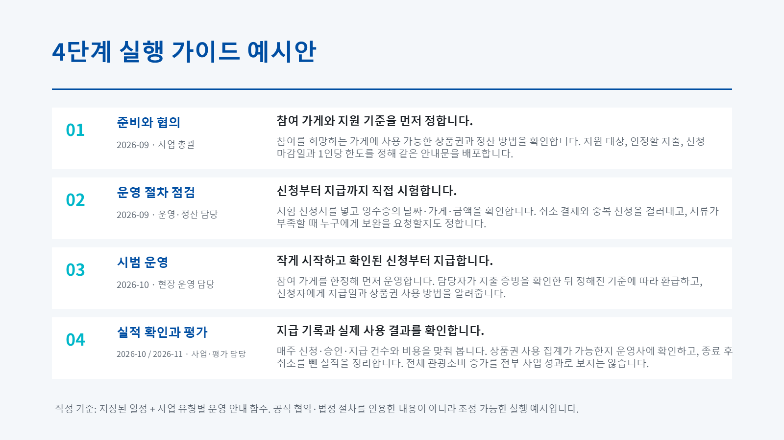
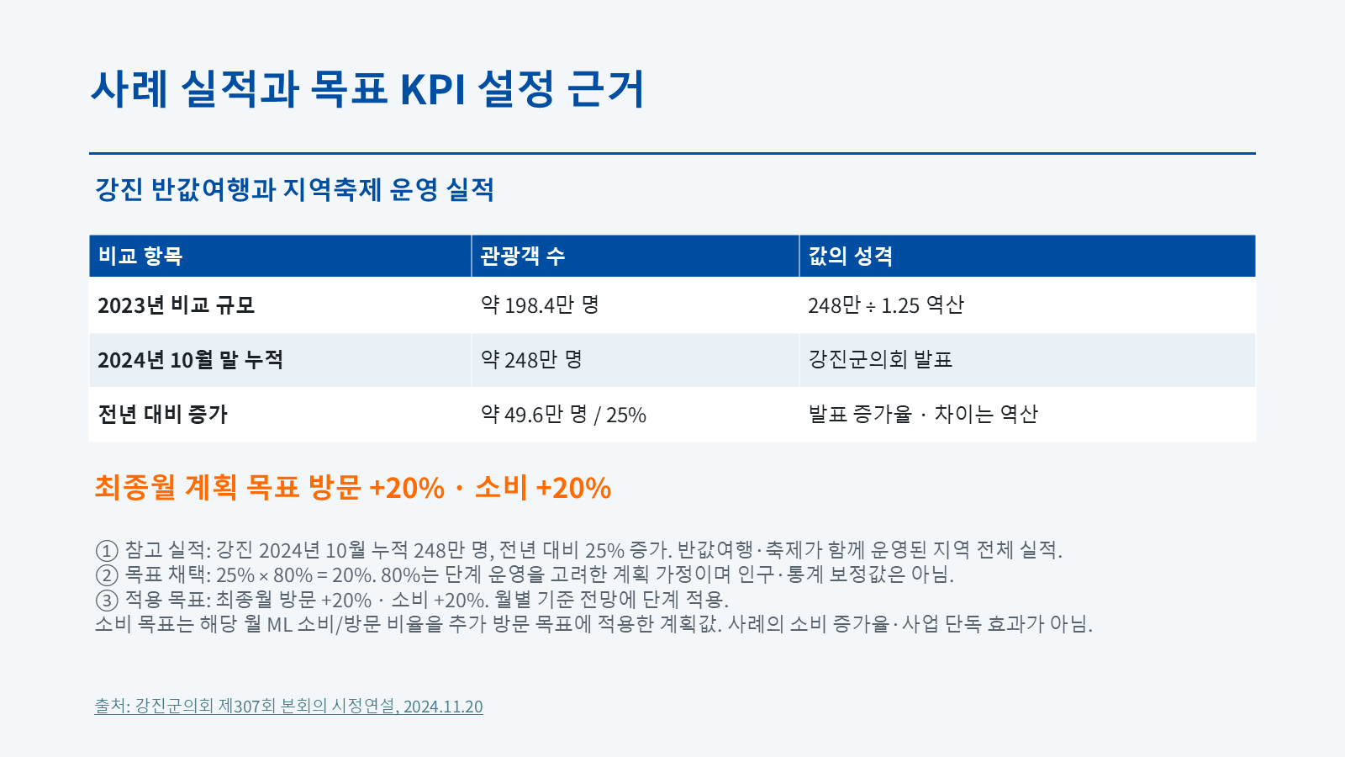
6. 기획안과 문서 출력
6.4 생성 문서의 실행 가이드와 KPI 근거
실행 가이드 · 누가 무엇을 하는가
목표 근거 · 어떤 사례를 참고했는가
준비·협의 / 운영 절차 / 시범 운영 / 평가
강진 발표 25% × 계획 계수 80% = 20%
실제 생성 문서 예시입니다. 실행 역할·단계는 제안이며, 목표 증가율은 사례를 참고한 계획 가정입니다.
29 / 40
Notes:
[상세 발표 스크립트]
왼쪽은 생성된 성동구 기획서의 4단계 실행 가이드 예시안입니다. LLM이 제안한 실행 내용을 공통 문서 구조로 정리해 준비와 협의, 운영 절차 점검, 시범 운영, 실적 확인과 평가 순서로 제공합니다. 실제 담당 조직과 지급 조건은 착수 전에 확정할 항목입니다. 오른쪽은 사례 실적과 목표 KPI 설정 근거입니다. 강진의 전년 대비 관광객 증가 25%를 참고하고 시범 운영을 고려한 계획 계수80%를 적용해 최종월20% 목표를 제안합니다. 이 계수는 인구나 지리로 학습한 효과 모델이 아닙니다. 사례의 전년 대비 실적과 우리 지역의 ML 전망 대비 목표는 비교 기준이 다르므로 동일한 효과가 재현된다고 설명하지 않습니다. 문서에 원문 출처와 역산 방식이 함께 들어가므로 담당자가 근거를 따라 확인할 수 있습니다.
[간소화 발표 스크립트]
기획서에는 아이디어 소개 다음에 실제 운영을 위한 실행 가이드와 목표의 근거가 이어집니다. 왼쪽은 준비부터 평가까지 네 단계이고, 오른쪽은 참고 사례 실적과 목표율 산식입니다. 강진의25% 증가를 참고해20% 목표를 제안했지만, 이는 시범 운영을 위한 계획 판단이며 같은 효과를 보장하는 수치는 아닙니다.
[구현 근거]
C:/Users/Admin/mbca/TP2-3/storage/previews/seongdong_updated_20260910.json
C:/Users/Admin/mbca/TP2-3/ai_server/app/proposal_layout_v10.py
C:/Users/Admin/mbca/TP2-3/ai_server/app/idea_proposal.py

Slide 30
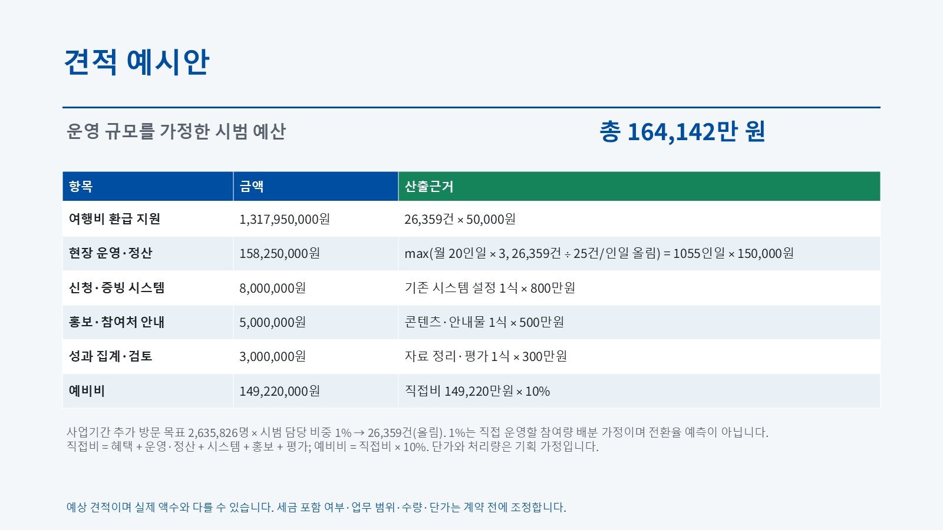
6. 기획안과 문서 출력
6.5 생성 문서의 견적과 산출근거
문서에서 확인할 내용
항목과 예상 금액
수량·단가의 계산
운영 규모의 가정
예비비와 총액
견적 예시안: 추가 방문 목표와 시범 참여 비중에 따른 산정입니다. 실제 계약 금액과 다를 수 있습니다.
30 / 40
Notes:
[상세 발표 스크립트]
이 페이지는 앞에서 설명한 Python 견적 계산이 실제 출력 문서에 어떻게 표시되는지 보여 줍니다. 항목, 금액, 산출근거의 세 열로 구성하고 산출근거 머리글은 초록색으로 구분합니다. 환급 지원은 참여 건수에 단가를 곱하고, 현장 운영은 운영 인일에 일일 단가를 곱합니다. 시스템, 홍보, 집계는 계획 단가를 적용하고 예비비10%를 더해 총액을 만듭니다. 성동구 예시의 총액은1,641,420,000원입니다. 문서에 표시된 값은 공식 견적서나 시장 조사로 확정한 가격이 아니라 현재 코드의 시범 규모와 단가 가정을 적용한 결과입니다. 사용자가 참고 예산을 주면 같은 총액 안에서 항목 비중을 조정합니다. 이 페이지와 Word 표는 동일한 estimate 데이터를 사용합니다.
[간소화 발표 스크립트]
계산한 견적은 문서에서 항목, 금액, 산출근거로 보여 줍니다. 담당자는 총액만 보는 것이 아니라 어떤 수량과 단가를 사용했는지 확인할 수 있습니다. 성동구 예시도 추가 방문 목표와 시범 운영 가정에 따라 계산했으며, 실제 집행 전에 단가와 운영 규모를 조정할 수 있습니다.
[구현 근거]
C:/Users/Admin/mbca/TP2-3/ai_server/app/proposal_evidence.py
C:/Users/Admin/mbca/TP2-3/ai_server/app/proposal_layout_v10.py
C:/Users/Admin/mbca/TP2-3/ai_server/app/proposal_document.py
C:/Users/Admin/mbca/TP2-3/storage/previews/seongdong_updated_20260910.json

Slide 31


6. 기획안과 문서 출력
6.6 같은 데이터로 만드는 PPTX와 Word
PPTX / 시각 중심의 발표 자료
prepare_idea_report와 report_projection의 공통 수치·목표·견적을 두 문서에 반영합니다.
31 / 40
Notes:
[상세 발표 스크립트]
Word와 PowerPoint를 LLM이 각자 임의로 만드는 구조가 아닙니다. 생성 JSON을 prepare_idea_report로 정리하고 report_projection이 사업 기간에 맞는 저장 전망과 목표 시리즈를 선택합니다. proposal_document가 Word를, proposal_presentation_v4 및 연결된 layout 버전이 PPTX를 렌더링합니다. PPT는 3개 참고 사례, 선택 근거, 실행 가이드, ML/KPI, 목표 근거, 견적과 출처를 포함합니다. Word는 상세 실행 내용과 표를 제공합니다. strategy_store는 보고서 입력 지문과 render_version으로 캐시 유효성을 확인하므로 템플릿이 바뀌면 출력도 갱신합니다. 화면은 실제 2026-09-10 검토 출력본에서 가져왔습니다. 보고서 저장 여부와 품질 승인 여부는 분리합니다.
[간소화 발표 스크립트]
PPT와 Word는 같은 보고서 데이터를 서로 다른 형식으로 보여줍니다. PPT는 사례 사진과 그래프 중심으로, Word는 상세 실행 내용과 표 중심으로 구성합니다. 공통 계산 결과를 사용하므로 전망과 목표, 견적이 문서마다 달라지는 문제를 줄일 수 있습니다.
[구현 근거]
C:/Users/Admin/mbca/TP2-3/ai_server/app/idea_proposal.py
C:/Users/Admin/mbca/TP2-3/ai_server/app/report_projection.py
C:/Users/Admin/mbca/TP2-3/ai_server/app/proposal_document.py
C:/Users/Admin/mbca/TP2-3/ai_server/app/proposal_presentation_v4.py
C:/Users/Admin/mbca/TP2-3/ai_server/app/strategy_store.py

Slide 32
6. 기획안과 문서 출력
6.7 챗봇의 기획안 조정 범위
조정할 수 있는 내용
보존하는 근거
목표 KPI 증가율
예상 견적 총액
소개·홍보 문장
참여 범위와 실행 단계
공식 관측값
저장 ML 전망
공식 사례의 발표 수치
원래 출처와 검수 기록
“방문 목표 10%로 수정해줘”
허용된 report_patch
미리보기 적용 후 저장
신축 빌딩·공원 요청은 범위를 안내하고 실제로 근거가 연결된 후보 목록을 보여 줍니다.
32 / 40
Notes:
[상세 발표 스크립트]
idea_proposal.bounded_chat_reply가 명시적 수치 수정과 범위 밖 신축 요청을 로컬 규칙으로 우선 처리합니다. 방문 목표는0~20%, 소비 목표는0~30% 범위이며 견적은 현재 계약과 상한을 검사합니다. 숫자 수정에 항상 LLM을 호출할 필요는 없습니다. 나머지 설명·문장 수정은 Qwen/Gemma의 제한된 JSON 경로를 사용합니다. 프런트의 applyReportPatch는 허용된 부분만 반영하며 관측과 ML을 사용자 지시로 바꾸지 않습니다. 현재 연결된 후보 수를 계산해 안내하므로 모든 보고서에 총4개라고 하드코딩하지 않습니다. 기획안 수정이 완료된 후 사용자에게 저장을 요청하고 원래 근거와 변경된 계획 가정을 구분합니다.
[간소화 발표 스크립트]
챗봇은 현재 기획안의 목표율, 예상 견적, 소개 문구, 참여 범위 등을 조정합니다. 공식 관측값이나 저장된 ML 전망까지 사용자 말로 바꾸지는 않습니다. 수정안을 미리보기로 확인한 뒤 저장하며, 범위를 벗어난 요청에는 연결된 후보와 가능한 수정 범위를 안내합니다.
[구현 근거]
C:/Users/Admin/mbca/TP2-3/ai_server/app/idea_proposal.py
C:/Users/Admin/mbca/TP2-3/frontend/src/features/planning/applyReportPatch.js
C:/Users/Admin/mbca/TP2-3/frontend/src/components/TourismAssistant.jsx
C:/Users/Admin/mbca/TP2-3/ai_server/app/agents/chat_assistant_agent.py

Slide 33
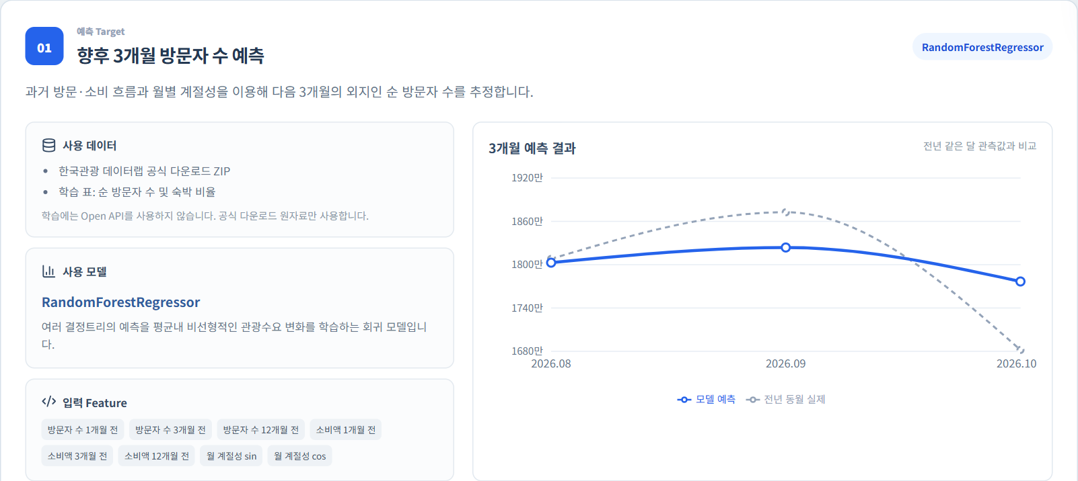
7. 어드민·검증·운영
7.1 어드민 기능과 머신러닝 결과
관리·학습 메뉴
머신러닝 결과 / OpenAI / React / AI Router / 전체 구조
지역별 모델의 근거 확인
학습 기간·입력 변수
기준모델과 오차 비교
월별 예측 결과
파일·함수·전달 필드로
기획안 사용 위치 추적
33 / 40
Notes:
[상세 발표 스크립트]
관리자 학습 영역에는 머신러닝 결과, OpenAI, React, AI Router, 전체 구조의 다섯 메뉴가 있습니다. ML 페이지는 getMlLearningCatalog를 호출해 등록 지역의 저장 모델 메타데이터와 전망을 읽습니다. 지역을 바꾸면 해당 지역의 원자료 기간, 시간순 분리,7개 결과 모듈을 표시합니다. 모듈에는 목적, 입력 변수, 모델, 학습 함수, MAE와 MAPE, 전년도 값과 전망 차트가 있습니다. module_usage의 설명은 실제 함수 경로와 출력 필드를 통해 ML 결과가 어느 snapshot에 들어가고 LLM이 무엇을 참고하며 문서 어디에 표시되는지 연결합니다. 관리자는 모델의 결과뿐 아니라 결과의 생성 과정과 활용 위치를 확인할 수 있습니다. 이 페이지 열람이 모델 재학습을 실행하지는 않습니다. 오른쪽 학습 챗봇은 별도의 OpenAI 설명 경로입니다.
[간소화 발표 스크립트]
어드민에는 ML 결과, OpenAI 구조, React 구조, AI Router, 전체 구조 메뉴가 있습니다. ML 결과에서는 지역별 모델의 입력 변수와 학습 방법, 평가, 예측 차트를 볼 수 있습니다. 파일과 함수, 전달 필드도 함께 설명해 이 숫자가 최종 기획에 어떻게 쓰이는지 따라갈 수 있도록 했습니다.
[구현 근거]
C:/Users/Admin/mbca/TP2-3/frontend/src/pages/MlTest/MlTestPage.jsx
C:/Users/Admin/mbca/TP2-3/frontend/src/pages/MlTest/LearningSectionNav.jsx
C:/Users/Admin/mbca/TP2-3/ai_server/ml/learning_catalog.py
C:/Users/Admin/mbca/TP2-3/ai_server/ml/module_usage.py

Slide 34
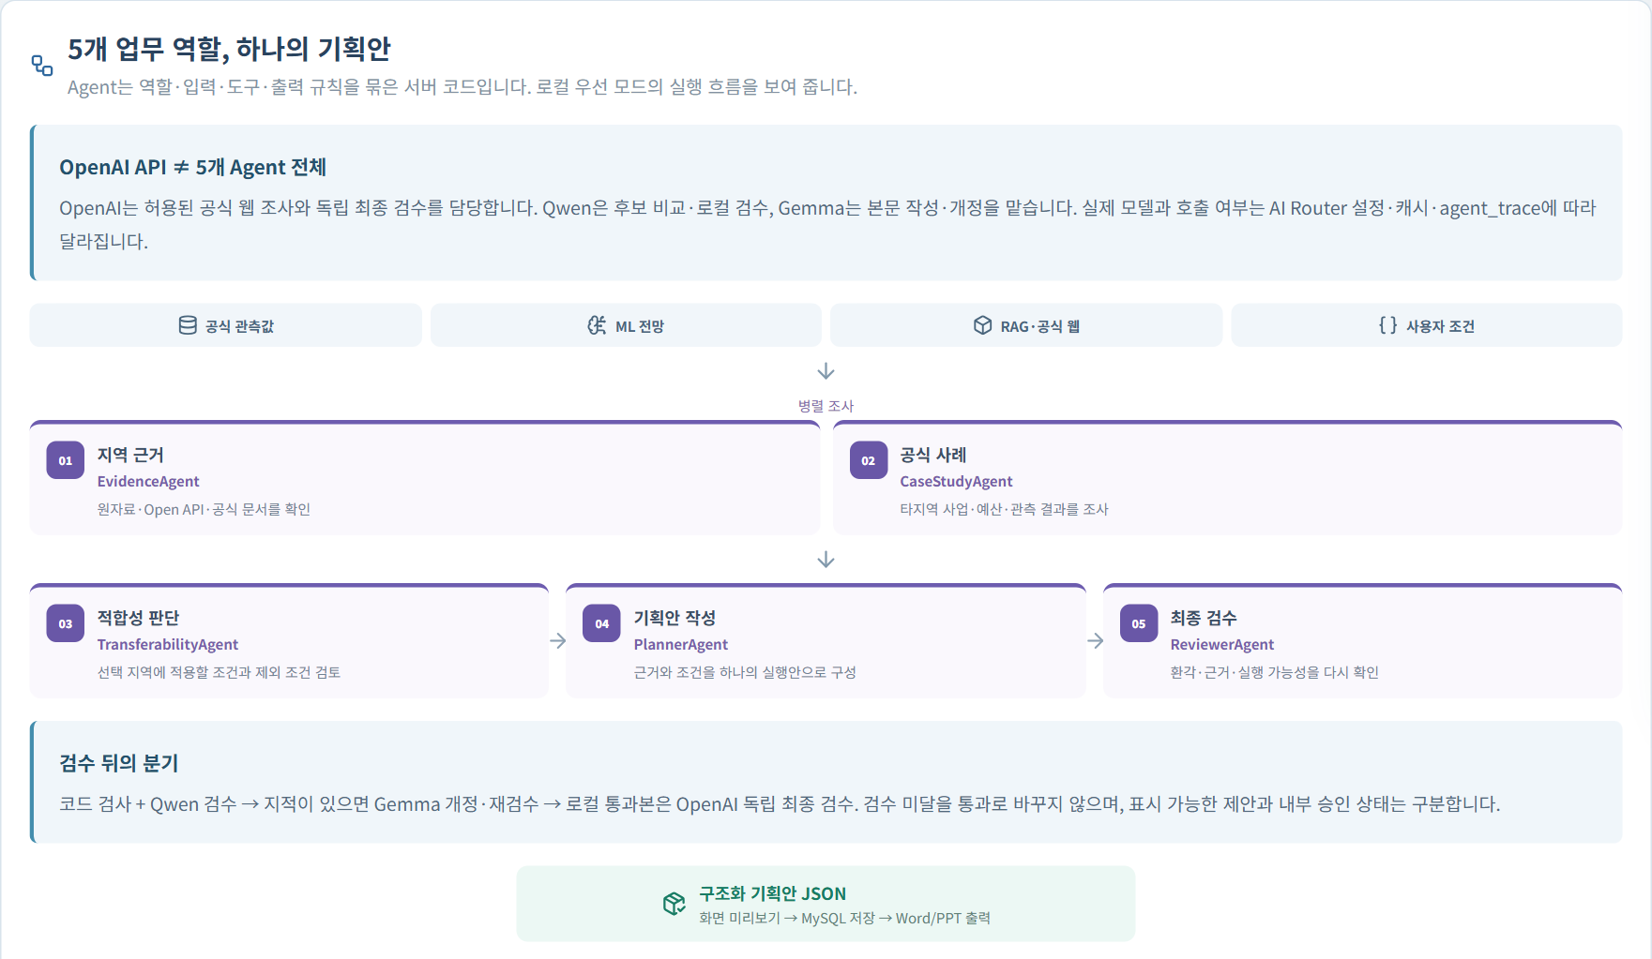
7. 어드민·검증·운영
7.2 어드민의 Agent 역할·입력·도구
업무 역할과 모델을 구분
각 Agent의 담당 업무
받는 데이터와 실행 함수
허용 도구·JSON 출력
프롬프트·설정 근거
입력 근거가 누구를 거쳐
최종 본문이 되는지 확인
OpenAI 탭은 역할·호출 구조를 설명합니다. 실제 Provider와 모델 변경은 AI Router에서 관리합니다.
34 / 40
Notes:
[상세 발표 스크립트]
OpenAI 탭은 OpenAI API만 소개하는 화면이 아니라5개 Agent와 로컬 모델을 포함한 실제 생성 구조를 설명하는 학습 화면입니다. 상단에는 공식 관측, ML 전망, RAG와 공식 웹, 사용자 조건이 모여 병렬 조사와 후보 판단, 작성, 검토로 이어지는 흐름이 있습니다. 각 역할 상세에는 페르소나, 입력, 실행 함수, 허용 자료와 도구, 출력, 작동 설정을 표시합니다. Evidence와 CaseStudy는 근거를 준비하고 Transferability가 적용 조건을 판단하며 Planner가 본문을 씁니다. Reviewer는 코드 검사와 함께 내용을 검토하고 모드에 따라 독립 최종 검수로 이어집니다. 화면의 클래스8개 집계와 기획 Agent5개는 서로 다른 기준입니다. LearningArchitecturePage와 agent_learning_guide는 관련 코드·설명을 묶어 팀원이 파일과 함수까지 따라가도록 돕습니다. 이 탭의 설명을 읽는 동작은 보고서 생성이나 모델 설정 저장을 실행하지 않습니다.
[간소화 발표 스크립트]
OpenAI 탭에서는 다섯 Agent의 역할과 데이터 흐름을 확인합니다. 각 Agent가 어떤 정보를 받고, 어떤 함수와 도구를 사용하며, 무엇을 다음 단계에 넘기는지 보여 줍니다. 설명 화면과 실제 모델 설정 화면을 구분해 팀원이 전체 구조와 운영 설정을 각각 이해할 수 있도록 했습니다.
[구현 근거]
C:/Users/Admin/mbca/TP2-3/frontend/src/pages/MlTest/LearningArchitecturePage.jsx
C:/Users/Admin/mbca/TP2-3/ai_server/app/agent_learning_guide.py
C:/Users/Admin/mbca/TP2-3/ai_server/app/agents/report_orchestrator.py

Slide 35
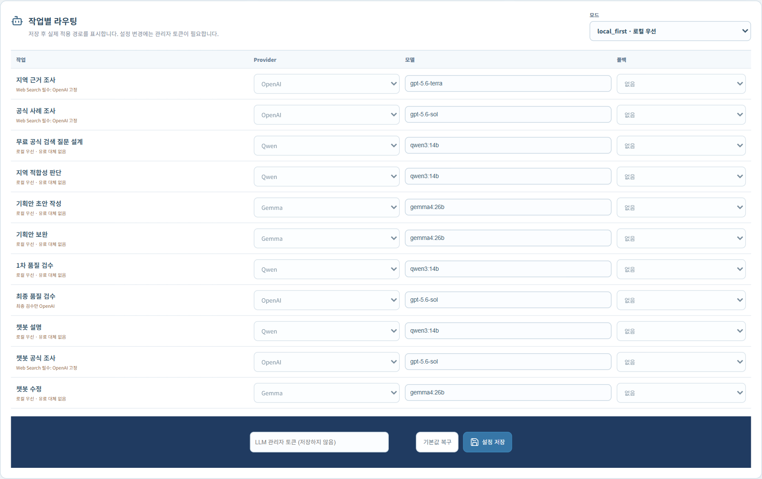
7. 어드민·검증·운영
7.3 OpenAI·로컬 LLM 라우팅 설정
작업별 모델 설정
실행 모드 선택
OpenAI·Qwen·Gemma
모델명과 대체 경로
관리자 토큰으로 저장
저장 이후 확인
다음 Agent 실행에 적용
연결 상태·실행 기록 확인
권한·기능 제한은 유지
설정 화면의 모든 조합이 허용되는 것은 아닙니다. 모드별 기능 잠금과 유료 호출 정책을 함께 적용합니다.
35 / 40
Notes:
[상세 발표 스크립트]
AI Router는 GET /llm/status, /llm/config, /llm/trace를 읽어 연결 상태, 저장 설정, 실제 실행 경로를 표시합니다. 모드는 student_budget,local_first,hybrid,openai_only,local_only를 선택할 수 있습니다. 작업별 Provider와 모델명,폴백 설정을 입력하고 관리자 토큰을 포함한 PUT /llm/config 요청으로 저장합니다. 저장 후 다음 Agent 실행부터 설정을 사용하며 이미 실행 중인 작업의 모델을 즉시 바꾸는 기능으로 설명하지 않습니다. capability_locks에 해당하는 작업은 UI에서 잠기고 서버가 실제 경로를 강제합니다. 예를 들어 로컬 전용 모델에 웹검색 기능을 임의로 부여할 수 없습니다. local_first는 유료 자동 대체를 막고 생성당OpenAI요청최대3회,student_budget은 로컬 통과본 최종 검수1회를 허용합니다. 연결 ACTIVE는 추론 성공과 다르므로 실행 기록의 완료·실패·도구 조회·토큰을 확인합니다. 캡처를 위해 설정을 변경하거나 저장하지 않았습니다.
[간소화 발표 스크립트]
AI Router에서는 실행 모드와 작업별 OpenAI, Qwen, Gemma 모델을 설정할 수 있습니다. 관리자 토큰으로 저장하면 다음 Agent 실행에 적용됩니다. 다만 모드별 기능 잠금과 유료 호출 정책을 함께 적용하므로 모든 조합을 자유롭게 실행하는 구조는 아닙니다. 실행 기록으로 연결 이후의 실제 성공과 실패를 확인합니다.
[구현 근거]
C:/Users/Admin/mbca/TP2-3/frontend/src/pages/MlTest/LlmControlPage.jsx
C:/Users/Admin/mbca/TP2-3/frontend/src/api/llmControlApi.js
C:/Users/Admin/mbca/TP2-3/ai_server/app/llm/router.py
C:/Users/Admin/mbca/TP2-3/storage/llm_runtime_config.json

Slide 36
7. 어드민·검증·운영
7.4 실제 오류를 바탕으로 보완한 부분
발견한 문제 | 시스템에서 보완한 방법 | 확인 범위
로컬 모델 연결·지연 | 유료 조사 전 사전 확인 / 넉넉한 로컬 대기 | 연결 상태와 오류 단계 표시
길어진 근거·출처 누락 | 무손실 표 / 필수 원문 사전 조회 / Schema | 수치·ID·페이지 전달 검사
예산서 자체를 사업으로 제안 | 운영 방식 연결 / 예산 문서 후보 제외 | 후보 계약과 실제 내용 대조
지역마다 같은 견적 | 추가 방문 목표 연동 수량·산식 | 합계와 가정 여부 검사
PPT 줄 넘침·숫자 불일치 | 공통 계산 / 줄바꿈·표 폭·캡션 높이 조정 | 실제 PowerPoint·Word 렌더 확인
관련 문서·목표·견적 회귀 39개와 프런트 lint/build의 기존 통과 기록이 있습니다. 기획 품질 승인의 대체는 아닙니다.
36 / 40
Notes:
[상세 발표 스크립트]
2026-09-08 원주 실제 Qwen 보완에서는 검사 건수가 감소했어도 이용 절차와 사례 해석 오류가 남아 품질 미달로 기록했습니다. 이를 테스트 통과로 덮지 않았습니다. 2026-09-10에는 공통 문서·견적·목표 수정 관련 선택 회귀39개, 프런트 lint와 production build 통과를 기록했습니다. 이는 해당 변경 범위의 기존 실행 결과이며 이번 발표 제작에서 전체 테스트를 다시 실행했다는 주장은 아닙니다. 실제 생성은 지역·근거·모델응답에 따라 달라지므로 모든89지역의 기획 품질이 검증 완료된 것으로 발표하지 않습니다. 로컬 응답 안정성, 연결, 출처 전달, 수치 계산, 디자인은 서로 다른 검증 대상입니다.
[간소화 발표 스크립트]
개발 중에는 연결 지연, 출처 누락, 반복 견적, 문서 줄 넘침 같은 문제가 있었습니다. 각각 사전 확인, 근거 전달 검사, 공통 산식, 문서 레이아웃 규칙으로 보완했습니다. 관련 테스트 기록이 있지만 이것만으로 모든 지역의 실제 기획 품질이 검증됐다고 말하지는 않습니다.
[구현 근거]
C:/Users/Admin/mbca/TP2-3/docs/DECISIONS.md
C:/Users/Admin/mbca/TP2-3/docs/LOCAL_CANDIDATE_REPLAY_20260908.md
C:/Users/Admin/mbca/TP2-3/ai_server/test_proposal_evidence.py
C:/Users/Admin/mbca/TP2-3/ai_server/test_visitor_linked_spending.py
C:/Users/Admin/mbca/TP2-3/ai_server/test_idea_proposal.py
C:/Users/Admin/mbca/TP2-3/frontend/package.json

Slide 37
7. 어드민·검증·운영
7.5 개발 실행과 운영 보안
현재 개발 환경
운영 전 점검
start-dev.ps1로 서비스 실행
React 5176 / Backend 8100
AI 8112 / Streamlit 8501
모델 연결과 자료 준비 확인
관리 화면에서 trace 확인
서버에서만 API 키 사용
LLM 설정 변경 관리자 토큰
허용 도메인·도구·입력 길이 제한
Nginx·HTTPS·접근 제어
백업·로그·사용량·재시작 점검
AWS EC2 + Nginx는 배포 설계입니다. 외부 운영 URL의 배포·부하 검증 완료를 주장하지 않습니다.
37 / 40
Notes:
[상세 발표 스크립트]
프런트에 OpenAI 키나 DB 비밀번호를 보내지 않고 .env에서 서버가 읽습니다. LLM 설정 변경 API는 관리자 토큰을 요구합니다. 제한된 도구와 공식 URL 검사가 있지만 모든 공격이 차단된다는 보안 인증은 아닙니다. 운영 전에는 보고서 API의 접근 통제, 사용자 정보 최소 수집, CORS·HTTPS·환경별 설정, 파일·DB 백업, 작업 재시작과 로그 보관을 점검해야 합니다. 로컬 모델은 노트북의 Ollama 서비스에 연결되며 네트워크와 모델 가동 상태가 필요합니다. 현재 API health가 응답하고 등록 태그가 active인 것은 실행 준비 증거이지 응답 시간 SLA가 아닙니다. start-dev 스크립트를 사용하며 매번 수동으로 다른 임시 포트를 켜는 방식으로 설명하지 않습니다.
[간소화 발표 스크립트]
개발 환경에서는 React와 일반 Backend, AI Server를 분리해 실행하고 프록시로 연결합니다. API 키와 데이터베이스 비밀번호는 서버 환경변수에서 관리합니다. Nginx와 EC2 배포는 설계한 운영 방향이며, 현재 로컬 실행과 실제 배포 검증은 구분해서 설명합니다.
[구현 근거]
C:/Users/Admin/mbca/TP2-3/start-dev.ps1
C:/Users/Admin/mbca/TP2-3/frontend/vite.config.js
C:/Users/Admin/mbca/TP2-3/backend/app/config.py
C:/Users/Admin/mbca/TP2-3/ai_server/app/main.py
C:/Users/Admin/mbca/TP2-3/ai_server/app/llm/router.py
C:/Users/Admin/mbca/TP2-3/docs/ARCHITECTURE.md

Slide 38
7. 어드민·검증·운영
7.6 구현 결과와 팀의 설명 자료
89
7
5
등록·자료 점검 지역
예측 지표
고정 역할 Agent
서비스 산출물
팀 학습·유지보수
지역 대시보드 · 기획·저장·챗봇
PPTX·DOCX · 모델·평가 메타데이터
ML·Agent·React 설명 화면
Streamlit 전체 구조 · API·결정 기록
38 / 40
Notes:
[상세 발표 스크립트]
89는 storage/region_readiness_audit.json의2026-09-10 등록지역 점검 기록입니다. 89개 모두 data_ready지만 전체 실생성·품질 승인 완료 지역이라는 수치는 아닙니다. 7은 Target 수이고5는 고정 역할 모듈 수입니다. 저장 기록은 이번 조회8건이었지만 개발 중 계속 바뀌는 값이고 사용자 성과지표가 아니므로 주요 성과 숫자에서 제외했습니다. 관리자 /ml-test는 모델별 feature·평가·호출 경로를 metadata에서 읽고 module_usage.py가 설명을 연결합니다. /openai-test와 /react-test는 Agent와 React 구조 설명을 제공합니다. /project-tree는 Streamlit 전체 구조 탐색기를 연결합니다. 발표 산출물로 코드·설계·ERD·API·모델 평가·프롬프트·문서 출력·시연 흐름을 제시하고 미실행 Fine-tuning 결과를 만들어 넣지 않습니다.
[간소화 발표 스크립트]
현재 프로젝트는 등록 지역 데이터, 일곱 ML 결과, 다섯 Agent 흐름과 문서 출력을 연결했습니다. 팀원이 이해할 수 있도록 ML과 Agent, React, 전체 구조 설명 화면도 함께 만들었습니다. 기능이 구현된 범위와 실제 지역별로 품질을 확인한 범위를 구분하는 것이 발표의 기준입니다.
[구현 근거]
C:/Users/Admin/mbca/TP2-3/storage/region_readiness_audit.json
C:/Users/Admin/mbca/TP2-3/ai_server/ml/module_usage.py
C:/Users/Admin/mbca/TP2-3/ai_server/app/agent_learning_guide.py
C:/Users/Admin/mbca/TP2-3/ai_server/app/project_learning_catalog.py
C:/Users/Admin/mbca/TP2-3/project_tree_explorer/app.py
C:/Users/Admin/mbca/TP2-3/docs/API_DRAFT.md
C:/Users/Admin/mbca/TP2-3/docs/DECISIONS.md

Slide 39
7. 어드민·검증·운영
7.7 다음 단계의 검증과 개발 계획
우선순위 | 진행할 작업 | 확인할 결과
1 기획 품질 | 여러 지역·별도 평가 입력으로 실제 생성 비교 | 이용 절차·사례 연결 내용의 반복성
2 근거 확장 | 운영 방식이 다양한 공식 사례 확보 | 유사성 변수·성과 기간·근거 범위
3 모델 개선 | 최신 데이터 반영과 기준선 재비교 | 동일 기간 오차 재귀 전망 안정성
4 사용자 평가 | 담당자 검토와 소규모 시범 운영 | 유용성·수정량·업무 시간 실제 성과
5 운영 배포 | Nginx·접근 제어·모니터링·백업 | 외부 접속·오류 복구·부하·비용
Fine-tuning은 검토 가능한 후속 선택지입니다. 현재 자체 LLM 학습이나 정책 인과효과 모델은 적용하지 않았습니다.
39 / 40
Notes:
[상세 발표 스크립트]
현재 구현의 장점과 개선 과제를 구체적으로 연결합니다. 첫째는 검사 건수만이 아니라 실제 응답의 이용 절차와 사례 해석을 여러 지역에서 평가하는 것입니다. 둘째는 지리·접근성·관광자원·사업 강도·예산·성과 정의를 같은 기준으로 비교할 공식 데이터와 다양한 운영 사례를 확보하는 것입니다. 셋째는 시간순 평가와 기준선 비교를 유지하며 새로운 원자료로 모델을 갱신하는 것입니다. 사용자 평가에서는 실제 참여자 수·질문·척도와 수정 시간을 기록해야 합니다. Fine-tuning을 하려면 원자료 PDF만 넣는 것이 아니라 근거·조건 입력과 사람이 검토한 좋은 답변 쌍이 필요하며 아직 실행·설치·비용을 승인받아 적용한 단계가 아닙니다. 교사의26번 항목이 요구한 개발 및 운영 계획, 기대효과, 피드백 반영을 이 페이지에 연결합니다.
[간소화 발표 스크립트]
다음 단계는 여러 지역에서 실제 응답과 문서를 반복 확인하고, 담당자의 피드백을 받는 것입니다. 공식 사례를 다양하게 확보해 반복 제안을 줄이고, ML은 기준선과 비교해 지역별 성능을 개선해야 합니다. 데이터와 사례의 근거를 유지하면서 실제 업무에 도움이 되는지를 평가하겠습니다.
[구현 근거]
C:/Users/Admin/mbca/TP2-3/docs/IMPLEMENTATION_PLAN.md
C:/Users/Admin/mbca/TP2-3/docs/CONTEST_EVIDENCE.md
C:/Users/Admin/mbca/TP2-3/docs/LOCAL_FIRST_QUALITY_PLAN.md
C:/Users/Admin/mbca/TP2-3/docs/DATA_AND_AI_RULES.md

Slide 40
7. 어드민·검증·운영
7.8 시연과 질의응답
OLIGO-K
공식 데이터와 사례로
관광사업 아이디어를 구체화합니다
시연 순서
지역 현황 / 입력 조건 / 저장 기획안 / PPTX·Word
장문 생성 대기 중에는 저장된 성동구 결과와 관리자 ML·Agent 설명 화면을 함께 보여 줍니다.
40 / 40
Notes:
[상세 발표 스크립트]
권장 시연은 약3~4분입니다. 1) /dashboard에서 지역을 선택하고 방문·소비 및 숙박 지표를 확인합니다. 2) /planning에서4종 사업 방향과 참고 예산,3개월 시범,제외 조건을 설명합니다. 3) 새 생성은 모델 연결과 데이터 준비가 확인된 경우만 시작하고 실제 단계가 움직이는 것을 보여 줍니다. 4) 긴 대기 중에는 /saved-plans의 성동구 저장 보고서를 열어 근거·목표·견적을 보여 줍니다. 5) 생성된 PPTX/Word를 열고 ML 기준과 계획 KPI, 출처를 대조합니다. 6) /ml-test 또는 /openai-test의 코드 경로를 보여 줍니다. 연결 장애가 나면 준비된 저장 문서로 시연하고 이를 방금 새로 생성한 결과라고 설명하지 않습니다. 예상 질문: LLM 자체 학습인가? 사전학습 모델을 사용하며 지역 ML만 별도 학습합니다. 유사지역은 어떻게 찾는가? 관측4지표 거리와 공식 운영 문서 매칭입니다. KPI는 예측 효과인가? 목표 가정입니다. 완전 무료인가? 제한된 OpenAI 호출이 있습니다. 품질이 모두 승인됐는가? 기능 구현과 실제 업무 타당성을 분리해 평가 중입니다.
[간소화 발표 스크립트]
마지막으로 지역 선택부터 저장된 기획서와 문서 출력까지 시연하겠습니다. 생성에 시간이 걸리면 미리 확보한 성동구 결과와 관리자 화면으로 내부 과정을 설명하겠습니다. OLIGO-K는 공식 데이터와 사례를 연결해 담당자가 검토하고 발전시킬 수 있는 관광사업 초안을 제공하는 서비스입니다. 질문 부탁드립니다.
[구현 근거]
C:/Users/Admin/mbca/TP2-3/frontend/src/routes.js
C:/Users/Admin/mbca/TP2-3/docs/presentation_source.md
C:/Users/Admin/mbca/TP2-3/ai_server/ml/module_usage.py
C:/Users/Admin/mbca/TP2-3/ai_server/app/agent_learning_guide.py

